Slide 1
开始答辩了!
2021年春夏学期王天琪期末答辩
答辩是一项非常重要的事情，只有进行答辩，你才有专业课的分，才会不挂科，才会毕业，才会走上人生巅峰
Denfense
Denfense
06 /21
2021
Denfense
Denfense

Slide 2

Java Web 期末项目答辩
超市订单系统
应用信息系统
2021.06.06
王天琪

Slide 3

超市 订单管理系统
SMBMS
答辩人：王天琪

Slide 4

01 /
基本概述
Basic overview.
02 /
设计
Design.
CONTENTS
03 /
开发
Development.
04 /
总结
Summary.

Slide 5
项目基本概述
/01
Basic overview.

Slide 6

项目背景
SMBMS项目（超市订单管理系统），是为了解决超市运用中出现的管理问题。通过使用该系统，能够轻松解决掉超市管理的痛点，通过一个系统，即可管理订单、供应商、用户、角色等功能，使得超市经营欣欣向荣。

Slide 7
项目设计
/02
Project Design

Slide 8
功能设计
订单
用户管理
订单管理
User Management
Bill Management
用户
供应商
角色管理
供应商管理
Role Management
角色
Provider Management

Slide 9
订单管理
Bill Management
查询
添加
修改
查看
删除
商品名称
交易订单
订单明细
详细信息
订单
供应商
是否付款

Slide 10
供应商管理
Provider Management
查询
添加
修改
查看
删除
编码
供应商
供应商信息
供应商资料
供应商
名称

Slide 11
用户管理
User Management
查询
添加
修改
查看
删除
用户名
新用户
用户信息
用户资料
用户
角色

Slide 12
角色管理
Role Management
添加
修改
删除
角色编码
角色编码
角色
角色名称
角色名称

Slide 13
数据库设计
01
01
01
01
01
smbms_provider
smbms_bill
smbms_role
smbms_user
smsbms_address
Notes:
五张表分别承担着什么作用

Slide 14
字段名称 | 类型 | 约束 | 描述
id | BigInt(20) | PK | 主键
proCode | VARCHAR(20) |  | 供应商编码
proName | VARCHAR(20) |  | 供应商名称
proDesc | VARCHAR(50) |  | 供应商详细描述
proContact | VARCHAR(20) |  | 供应商联系人
proPhone | VARCHAR(20) |  | 联系电话
proAddress | VARCHAR(50) |  | 地址
proFax | VARCHAR(20) |  | 传真
createdBy | BigInt(20) | UK | 创建者（userId）
creationDate | DateTime |  | 创建时间
modifyDate | DateTime |  | 更新时间
modifyBy | BigInt(20) | UK | 更新者（userId）
companyLicPicPath | VARCHAR(200) |  | 企业营业执照存储路径
orgCodePicPath | VARCHAR(200) |  | 组织机构代码证存储路径
Notes:
供应商表

Slide 15
字段名称 | 类型 | 约束 | 描述
id | BigInt(20) | PK | 主键
billCode | VARCHAR(20) |  | 账单编码
productName | VARCHAR(20) |  | 商品名称
productDesc | VARCHAR(50) |  | 商品描述
productUnit | VARCHAR(10) |  | 商品单位
productCount | DECIMAL(20) |  | 商品数量
totalPrice | DECIMAL(20) |  | 商品总额
isPayment | INT(10) |  | 是否支付
createdBy | BigInt(20) | UK | 创建者（userId）
creationDate | DateTime |  | 创建时间
modifyBy | BigInt(20) | UK | 更新者（userId）
modifyDate | DateTime |  | 更新时间
providerId | BigInt(20) |  | 供应商ID
Notes:
订单表

Slide 16
字段名称 | 类型 | 约束 | 描述
id | BigInt(20) | PK | 主键
roleCode | VARCHAR(15) |  | 角色编码
roleName | VARCHAR(15) |  | 角色名称
createdBy | BigInt(20) | UK | 创建者
creationDate | DateTime |  | 创建时间
modifyBy | BigInt(20) | UK | 修改者
modifyDate | DateTime |  | 修改时间
Notes:
角色表

Slide 17
字段名称 | 类型 | 约束 | 描述
id | BigInt(20) | PK | 主键
userCode | VARCHAR(15) |  | 用户编码
userName | VARCHAR(15) |  | 用户名称
userPassword | VARCHAR(15) |  | 用户密码
gender | INT |  | 性别（1:女、 2:男）
birthday | DATE |  | 出生日期
phone | VARCHAR(15) |  | 手机
address | VARCHAR(30) |  | 地址
userRole | BigInt(20) | UK | 用户角色（角色表id）
createdBy | BigInt(20) | UK | 创建者（userId）
creationDate | DateTime |  | 创建时间
modifyBy | BigInt(20) | UK | 更新者（userId）
modifyDate | DateTime |  | 更新时间
idPicPath | VARCHAR(200) |  | 上传个人证件照存储路径
workPicPath | VARCHAR(200) |  | 工作证照片
Notes:
用户表

Slide 18
字段名称 | 类型 | 约束 | 描述
id | BigInt(20) | PK | 主键
contact | VARCHAR(15) |  | 联系人姓名
addressDesc | VARCHAR(50) |  | 收货地址明细
postCode | VARCHAR(15) |  | 邮编
tel | VARCHAR(20) |  | 联系人电话
createdBy | BigInt(20) | UK | 创建者
creationDate | DateTime |  | 创建时间
modifyBy | BigInt(20) | UK | 修改者
modifyDate | DateTime |  | 修改时间
userId | BigInt(20) | UK | 用户ID
Notes:
地址表

Slide 19
项目开发
/03
Project Development

Slide 20

数据库及IDE
MySQL
Eclipse
关系型数据库管理系统，存储并交互数据。
由Eclipse基金会管理并运营，流行的Java开发环境。

Slide 21
环境配置
1
3
5
Sring
2
Log4j
4
Tomcat
spring-tx-3.2.13.RELEASE.jar
spring-aop-3.2.13.RELEASE.jar
spring-web-3.2.13.RELEASE.jar
spring-jdbc-3.2.13.RELEASE.jar
spring-core-3.2.13.RELEASE.jar
spring-beans-3.2.13.RELEASE.jar
spring-context-3.2.13.RELEASE.jar
spring-webmvc-3.2.13.RELEASE.jar
spring-expression-3.2.13.RELEASE.jar
……
MyBatis
log4j-1.2.17.jar
MySQL
apache-tomcat-8.5.59
mybatis-spring-1.2.0.jar
mybatis-3.2.2.jar
mysql-connector-java-5.1.25-bin.jar
Notes:
还有其他 smbms项目使用jar包吗，没有maven web.xml

Slide 22
数据库创建
Bill
address
user
role
provider
Notes:
依次创建xxx表

Slide 23
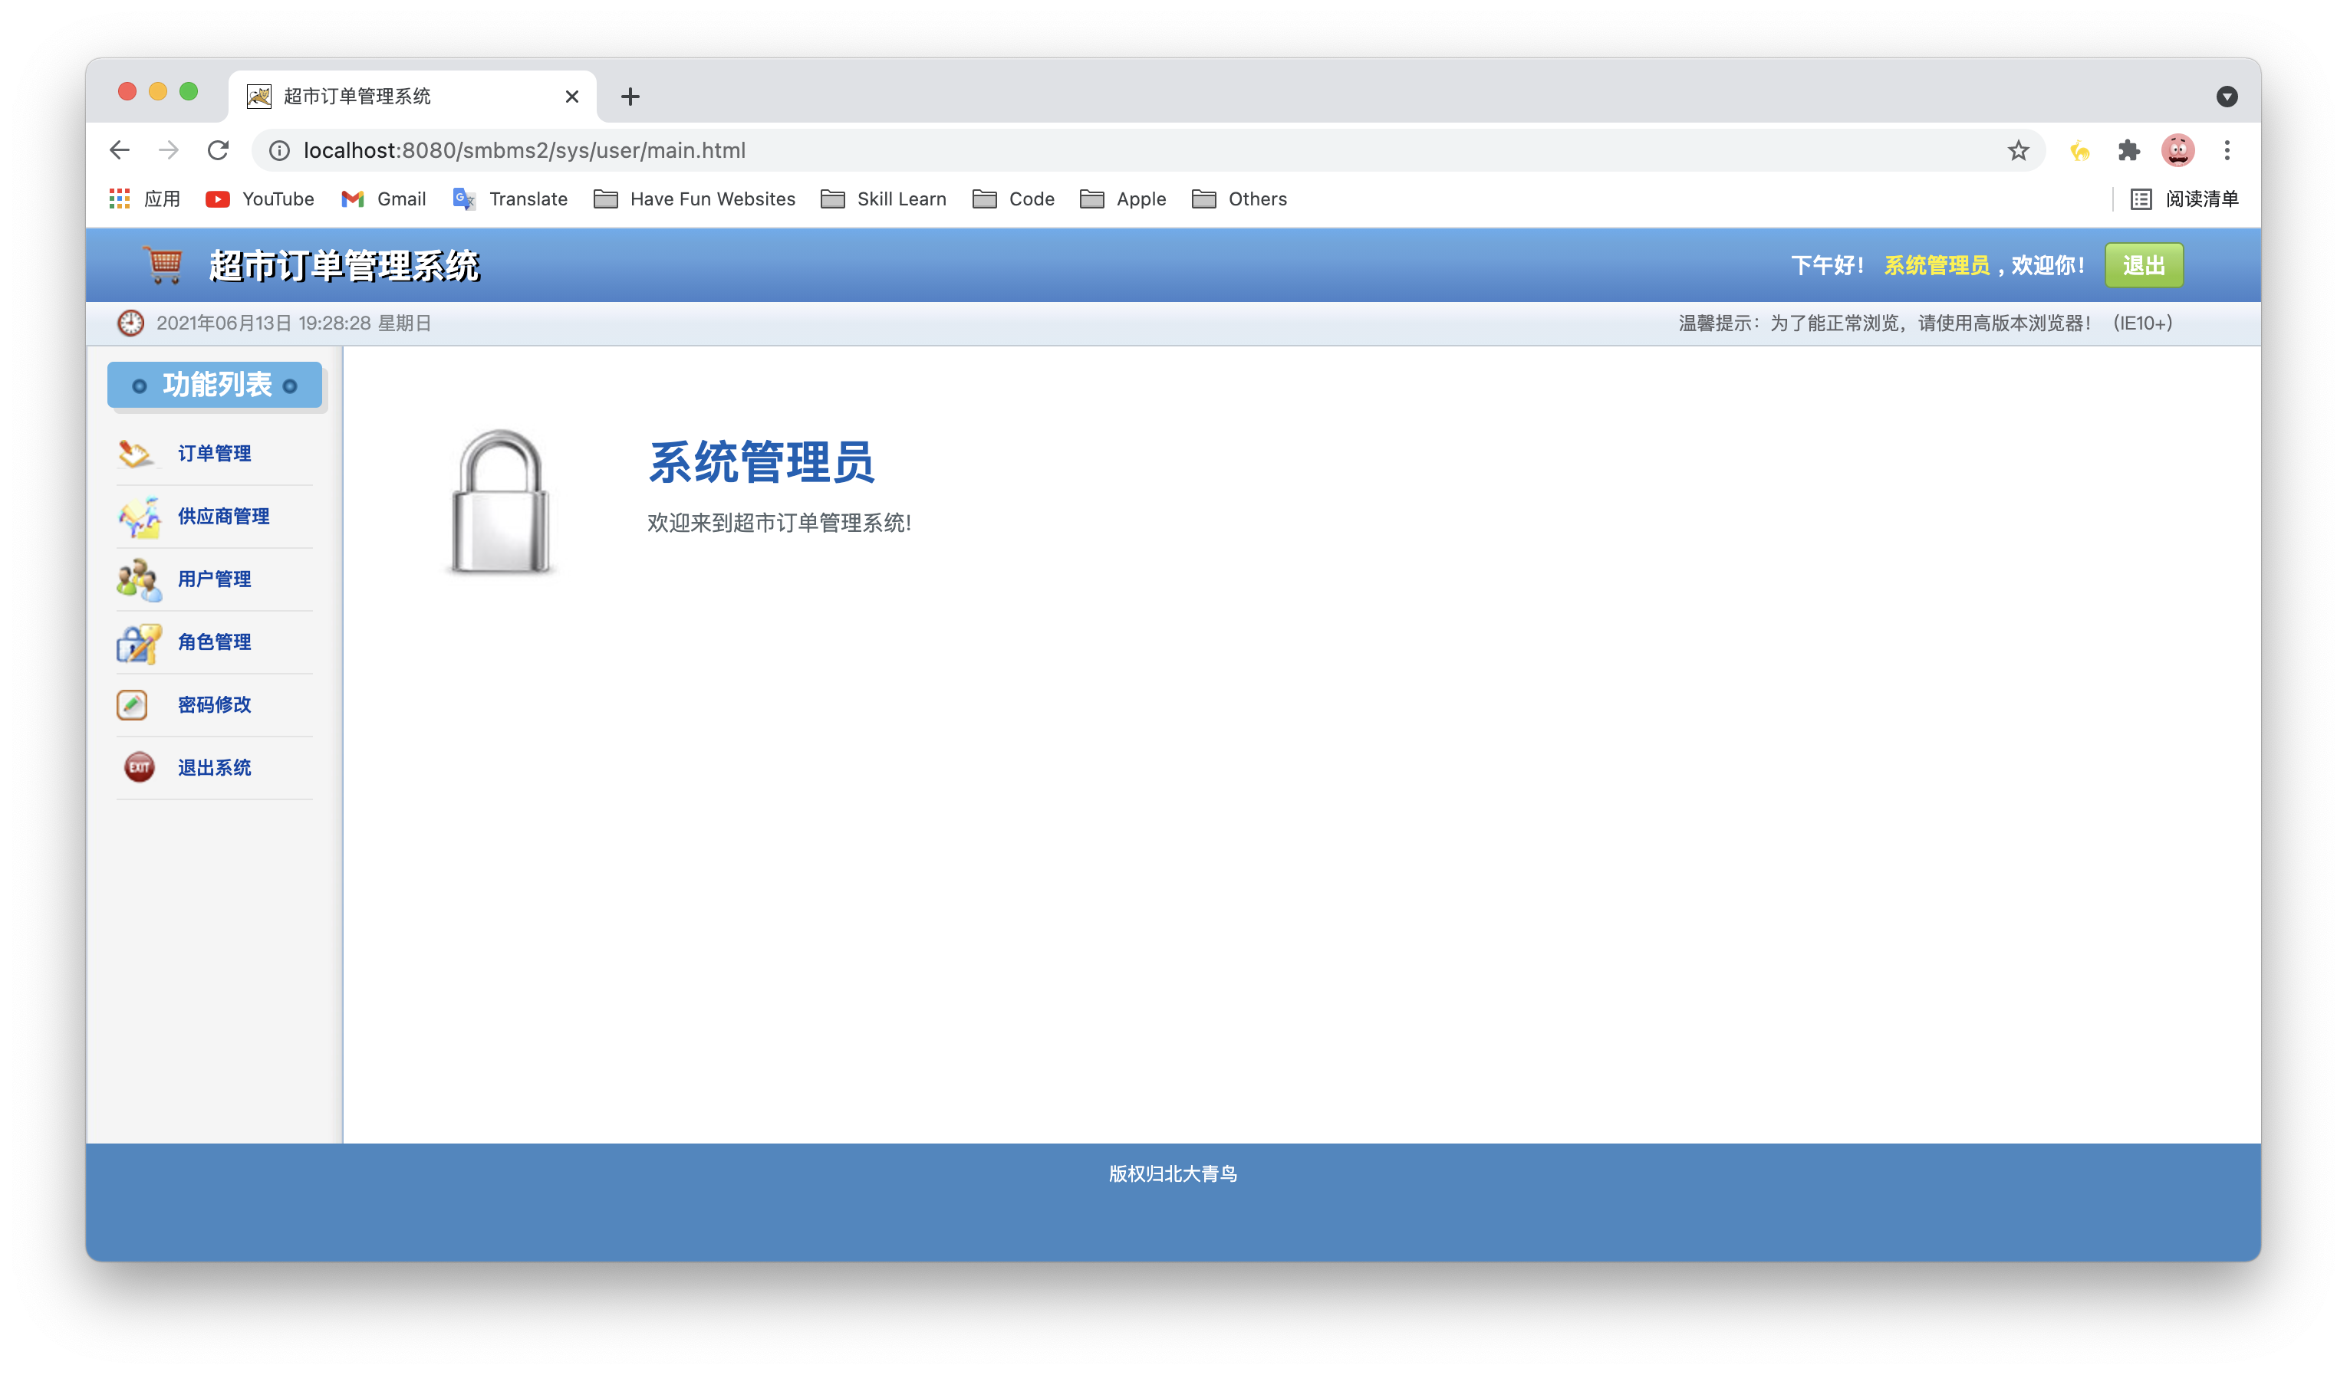
功能实现

Slide 24
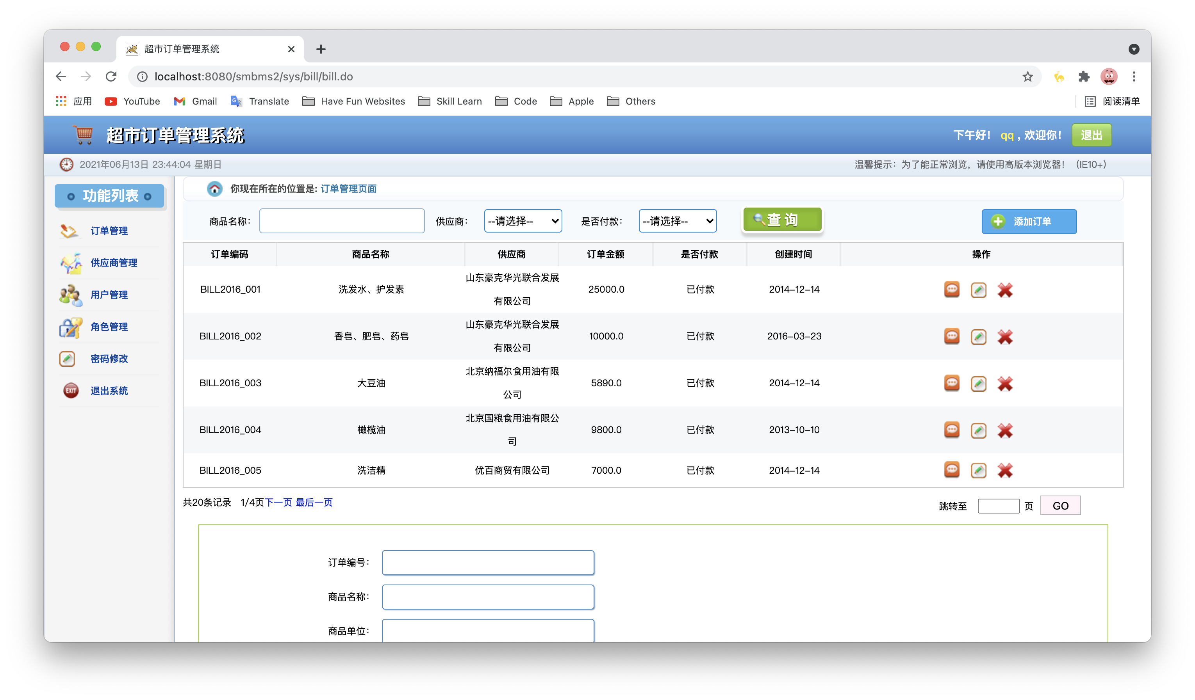
功能实现—订单管理

Slide 25
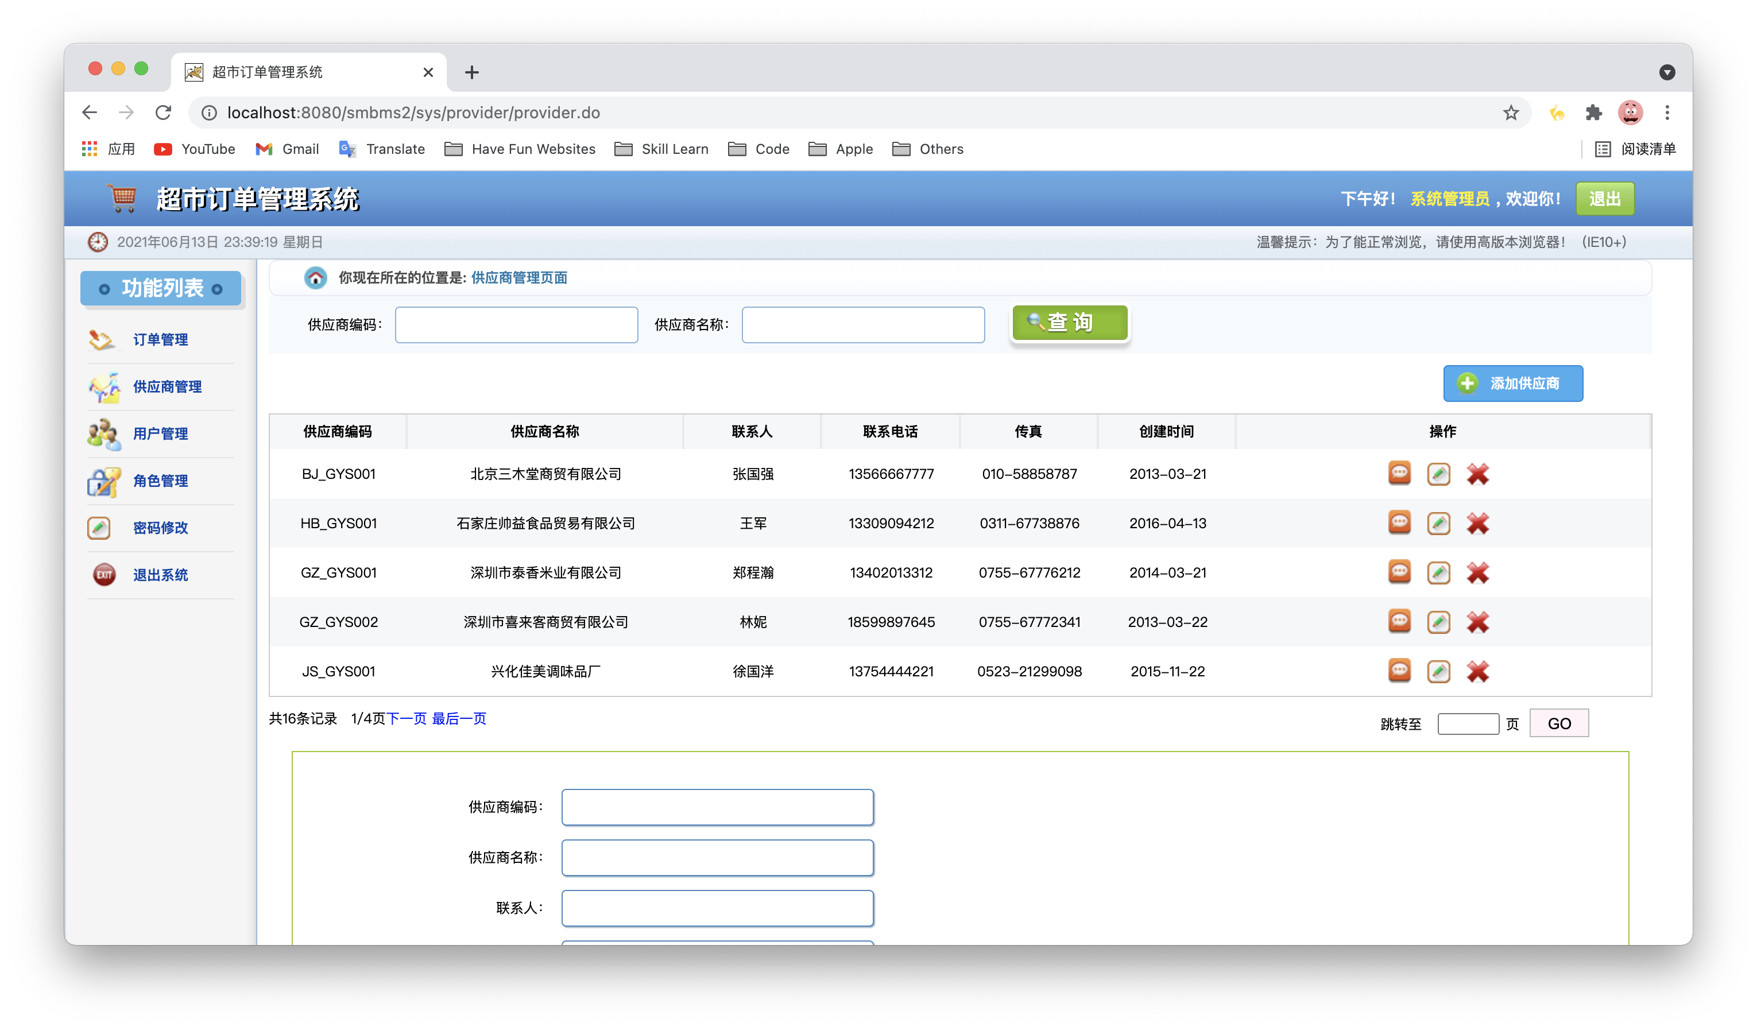
功能实现—供应商管理

Slide 26
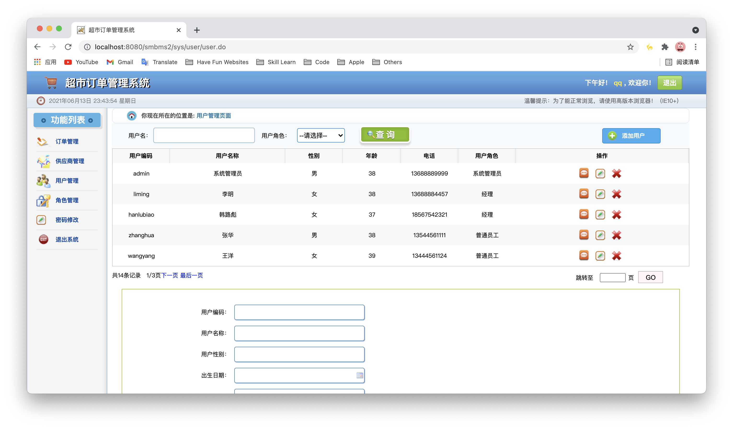
功能实现—用户管理

Slide 27
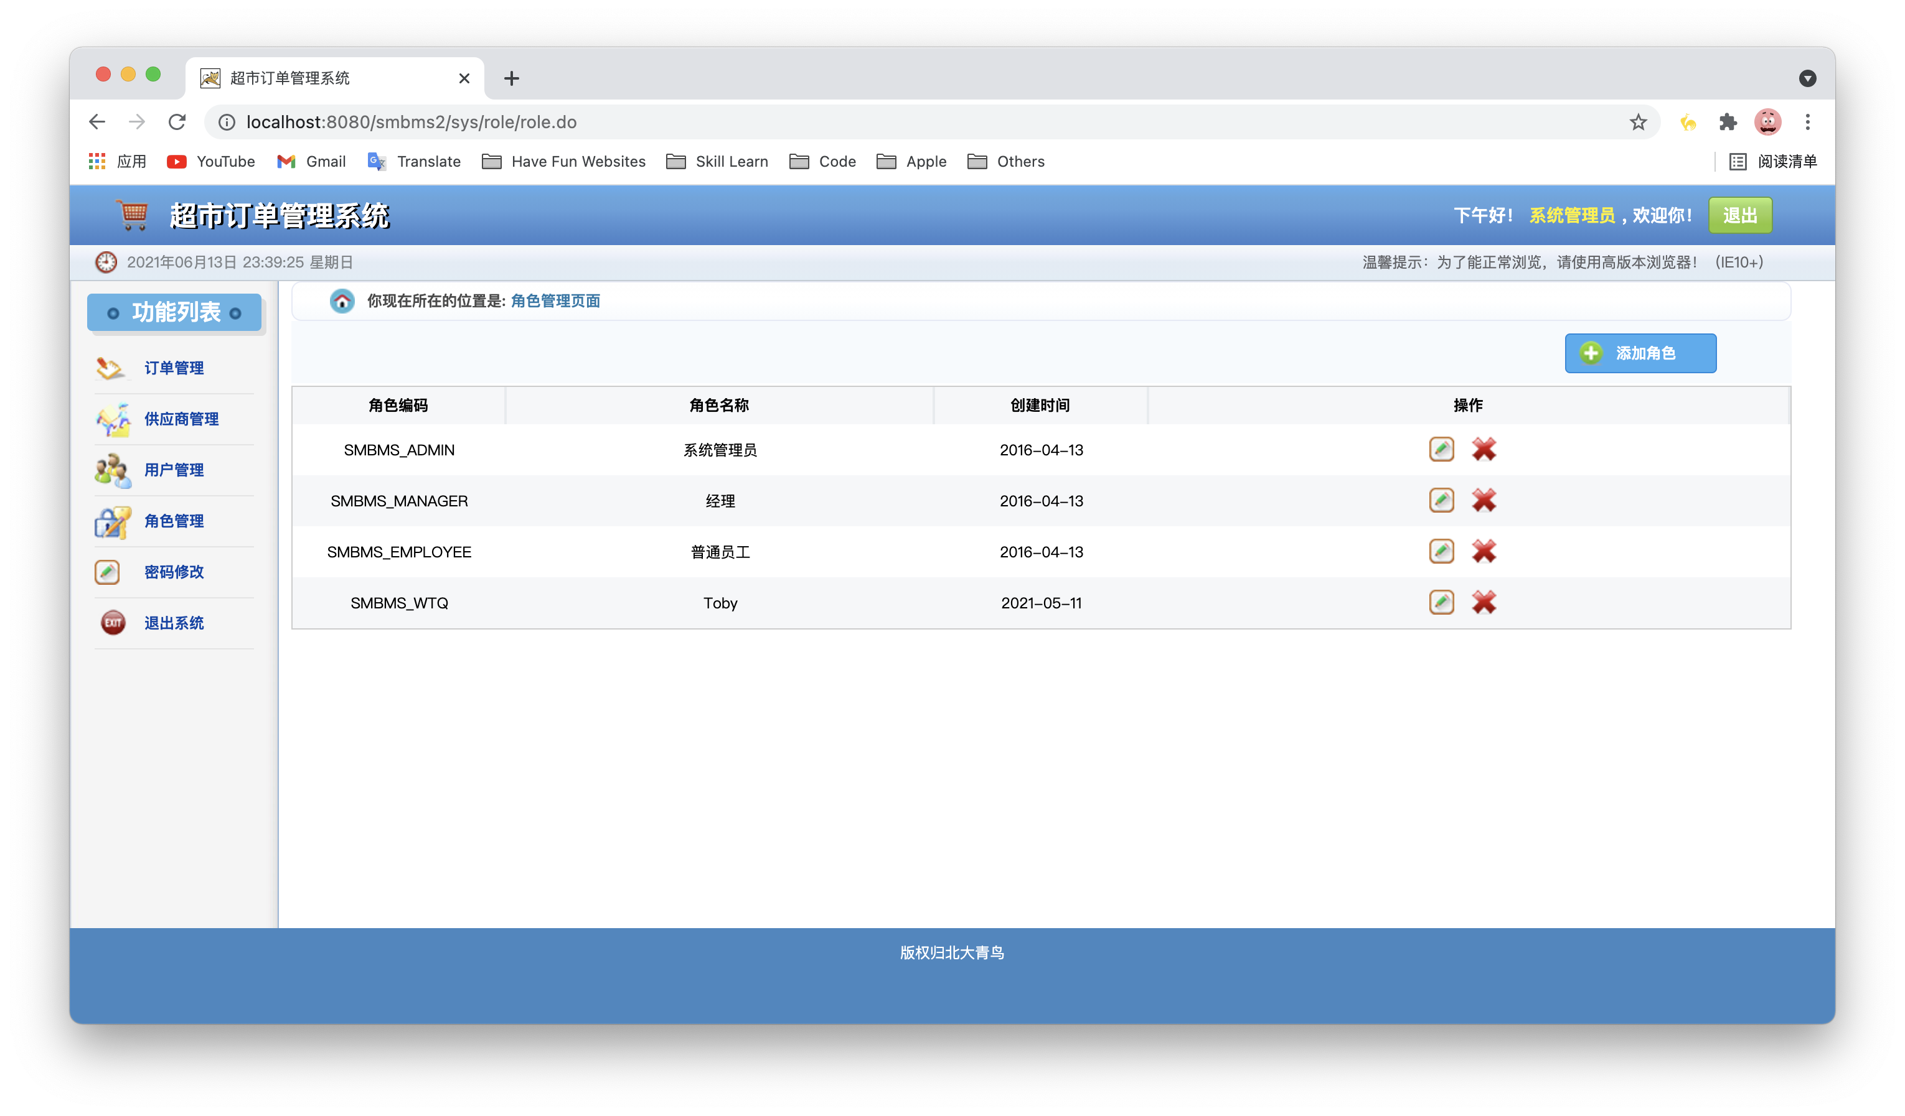
功能实现—角色管理

Slide 28
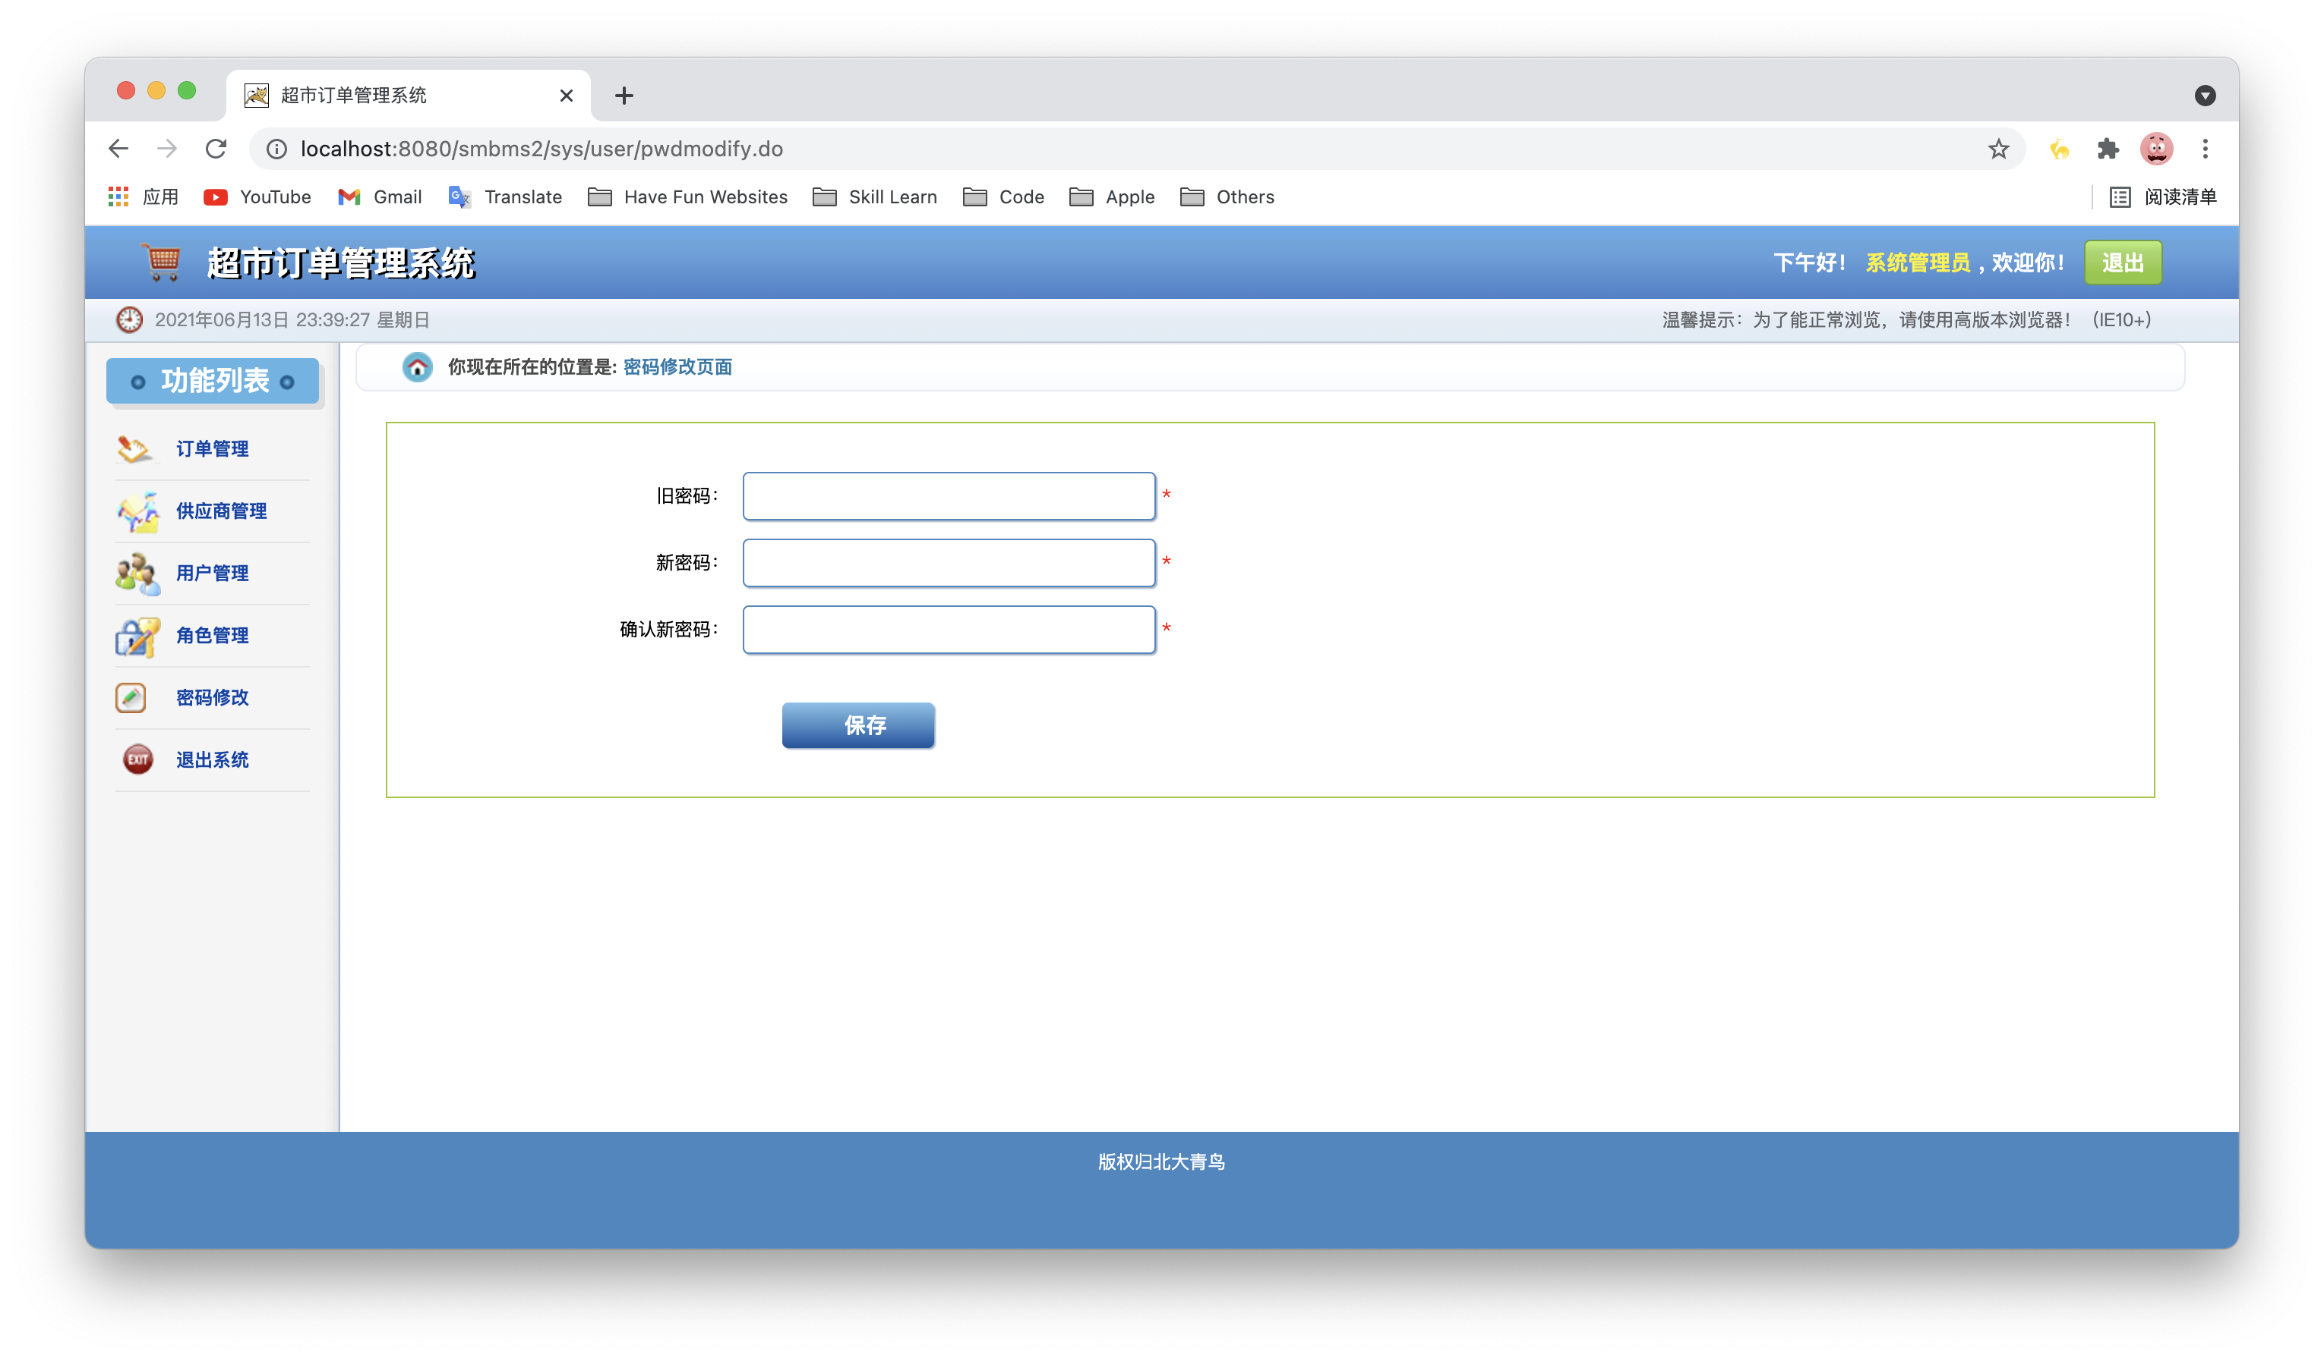
功能实现—密码修改

Slide 29
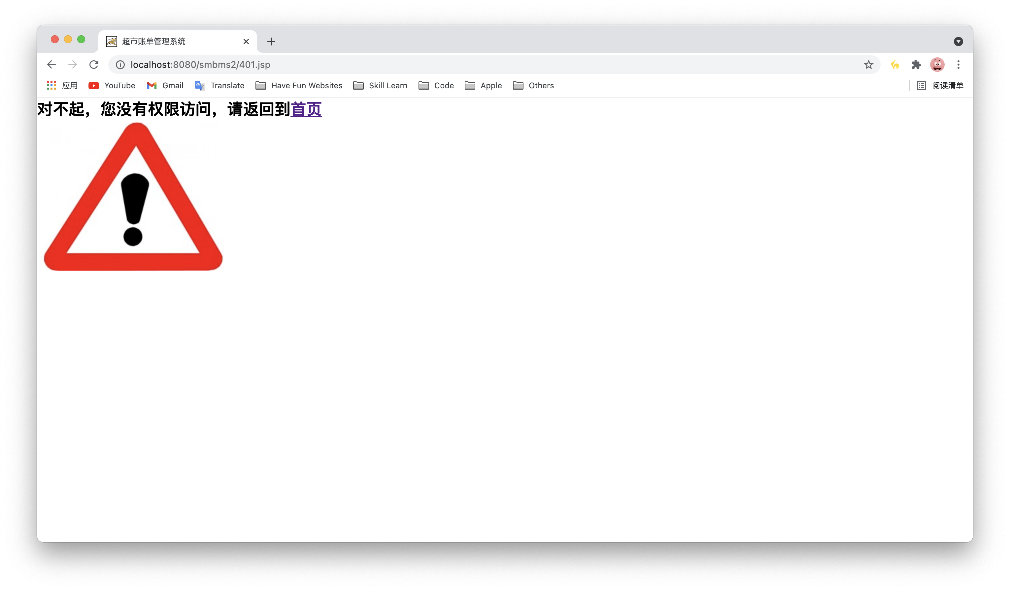
功能实现—拦截器

Slide 30
项目总结
/04
Project Summary

Slide 31
困难及解决
多文件上传
使用数组/不同ID
文件上传时，需要使用multipart/form-data请求。而变为多文件上传时，需要进行重新配置。如果没有配置成功，多个文件无法上传成功，也会导致其他数据无法一并传到后端，影响开发进度。在此处，本次开发停留了许久。
多文件上传时，可以使用MuptipartFile类型的数组来后端接接收，或者像单文件上传那样通过不同的name来接受对应的传过来的文件。

Slide 32
想法
通过参与超市订单管理系统（SMBMS）的开发，加强了对于MVC架构的理解，学会了Spring与Mybatis的深度整合，入门了SSM项目的开发。使得对JavaWeb项目开发有了更深层次的理解。

Slide 33
The End

Slide 34
App信息管理平台 AppInfoSystem
答辩人：王天琪

Slide 35
CONTEN TS
01
03
基本概述
开发
Basic Overivew.
Development.
02
04
设计
总结
Design.
Summary.

Slide 36
01
项目基本概述
Basic Overivew.

Slide 37
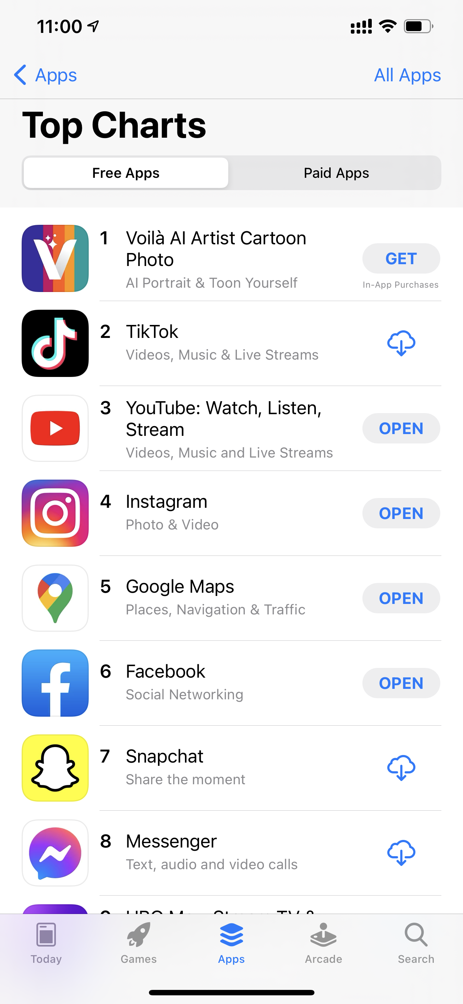
项目背景
AppInfoSystem项目（应用信息管理系统）， 一个用于管理、审批及发布App的应用管理平台。使得运营在线应用商店变得简单。开发者注册账号，提交App，管理者审批App，上架下架。

Slide 38
02
项目设计
Design.

Slide 39
功能设计
App管理
App management.
基础数据维护
用户管理
Basic data maintenance.
User Management.
App账户管理
App应用管理
App account management.
App management.

Slide 40
App管理
App management.
软件名称
查询
所属平台
一二三级分类
App审核
审核通过
审核
审核不通过
无新版本，无法审核

Slide 41
App应用管理
软件名称
App management.
所属平台
查询
App状态
查看
一二三级分类
App维护
新增
基础信息
修改
版本信息
新增
修改
删除

Slide 42
数据库设计
ad_promotion
app_category
app_info
app_version
backend_user
data_dictionary
dev_user

Slide 43
字段名称 | 类型 | 约束 | 描述
id | BigInt(30) | PK | 主键
appId | BigInt(30) | UK | appId（app_info）
adPicPath | VARCHAR(100) |  | 广告图片存储路径
adPV | BigInt(50) |  | 广告点击量
carouselPosition | INT(30) |  | 轮播图（1-n）
startTime | DateTime |  | 起效时间
endTime | DateTime |  | 失效时间
createdBy | BigInt(30) | UK | 创建者（backend_user）
creationDate | DateTime |  | 创建时间
modifyBy | BigInt(30) | UK | 更新者（backend_user）
modifyDate | DateTime |  | 最新更新时间

Slide 44
字段名称 | 类型 | 约束 | 描述
id | BigInt(30) | PK | 主键
categotyCode | VARCHAR(50) |  | 分类编码
categoryName | VARCHAR(50) |  | 分类名称
parentId | BigInt(30) |  | 父级节点id
createdBy | BigInt(30) | UK | 创建者（backend_user）
creationTime | DateTime |  | 创建时间
modifyBy | BigInt(30) | UK | 更新者（backend_user）
modifyDate | DateTime |  | 最新更新时间

Slide 45
字段名称 | 类型 | 约束 | 描述
id | BigInt(30) | PK | 主键
softwareName | VARCHAR(50) |  | 软件名称
APKName | VARCHAR(50) |  | APK名称（唯一）
supportROM | VARCHAR(50) |  | 支持ROM
InterfaceLangua | VARCHAR(50) |  | 界面语言
softwareSize | Decimal(20) |  | 软件大小（单位：M）
updateDate | Date |  | 更新日期
devId | BigInt(30) | UK | 开发者id（dev_user）
appInfo | VARCHAR(5000) |  | 应用简介
status | BigInt(30) | UK | 状态（data_dictionary）
onSaleDate | DateTime |  | 上架时间
offSaleDate | DateTime |  | 下架时间
flatformId | BigInt(30) | UK | 所属平台（data_dictionary）
categoryLevel3 | BigInt(30) | UK | 三级分类（data_dictionary）

Slide 46
字段名称 | 类型 | 约束 | 描述
downloads | BigInt(30) |  | 下载量（单位：次）
createdBy | BigInt(30) | UK | 创建者（dev_user）
creationDate | DateTime |  | 创建时间
modifyBy | BigInt(30) | UK | 更新者（dev_user）
modifyDate | DateTime |  | 最新更新时间
categoryLevel1 | BigInt(30) | UK | 一级分类（data_dictionary）
categoryLevel2 | BigInt(30) | UK | 二级分类（data_dictionary）
logoPicPath | VARCHAR(500) |  | LOGO图片url路径
logoLocPath | VARCHAR(500) |  | LOGO图片的存储路径
versionId | BigInt(30) | UK | 最新的版本id

Slide 47
字段名称 | 类型 | 约束 | 描述
id | BigInt(20) | PK | 主键
appId | BigInt(30) | UK | appId（app_info）
versionNo | VARCHAR(50) |  | 版本号
versionInfo | VARCHAR(2000) |  | 版本介绍
publishStatus | BigInt(30) | UK | 发布状态（data_dictionary）
downloadLink | VARCHAR(500) |  | 下载链接
versionSize | Decimal(20) |  | 版本大小（单位：M）
createdBy | BigInt(30) | UK | 创建者（dev_user）
creationDate | DateTime |  | 创建时间
modifyBy | BigInt(30) | UK | 更新者（dev_user）
modifyDate | DateTime |  | 最新更新时间
apkLocPath | VARCHAR(500) |  | apk文件的服务器存储路径
apkFileName | VARCHAR(500) |  | 上传的apk文件名称

Slide 48
字段名称 | 类型 | 约束 | 描述
id | BigInt(20) | PK | 主键
userCode | VARCHAR(50) |  | 用户编码
userName | VARCHAR(50) |  | 用户名称
userType | BigInt(30) | UK | 用户角色类型
createdBy | BigInt(30) | UK | 创建者（backend_user）
creationDate | DateTime |  | 创建时间
modifyBy | BigInt(30) | UK | 更新者（backend_user）
modifyDate | DateTime |  | 最新更新时间
userPassword | VARCHAR(50) |  | 用户密码

Slide 49
字段名称 | 类型 | 约束 | 描述
id | BigInt(20) | PK | 主键
typeCode | VARCHAR(50) |  | 类型编码
typeName | VARCHAR(50) |  | 类型名称
valueId | BigInt(30) |  | 类型值ID
valueName | VARCHAR(50) |  | 类型值Name
createdBy | BigInt(30) | UK | 创建者（backend_user）
creationDate | DateTime |  | 创建时间
modifyBy | BigInt(30) | UK | 更新者（backend_user）
modifyDate | DateTime |  | 最近更新时间

Slide 50
字段名称 | 类型 | 约束 | 描述
id | BigInt(20) | PK | 主键
devCode | VARCHAR(50) |  | 开发者账号
devName | VARCHAR(50) |  | 开发者名称
devPassword | VARCHAR(50) |  | 开发者密码
devEmail | VARCHAR(50) |  | 开发者电子邮箱
devInfo | VARCHAR(500) |  | 开发者简介
createdBy | BigInt(30) | UK | 创建者（backend_user）
creationDate | DateTime |  | 创建时间
modifyBy | BigInt(30) | UK | 更新者（backend_user）
modifyDate | DateTime |  | 最近更新时间

Slide 51
03
项目开发
Development.

Slide 52

数据库及IDE
MySQL
Intellij IDEA
关系型数据库管理系统，存储并交互数据。
业界公认最好的Java开发工具，功能强大，符合人体工程学的 JVM IDE。

Slide 53

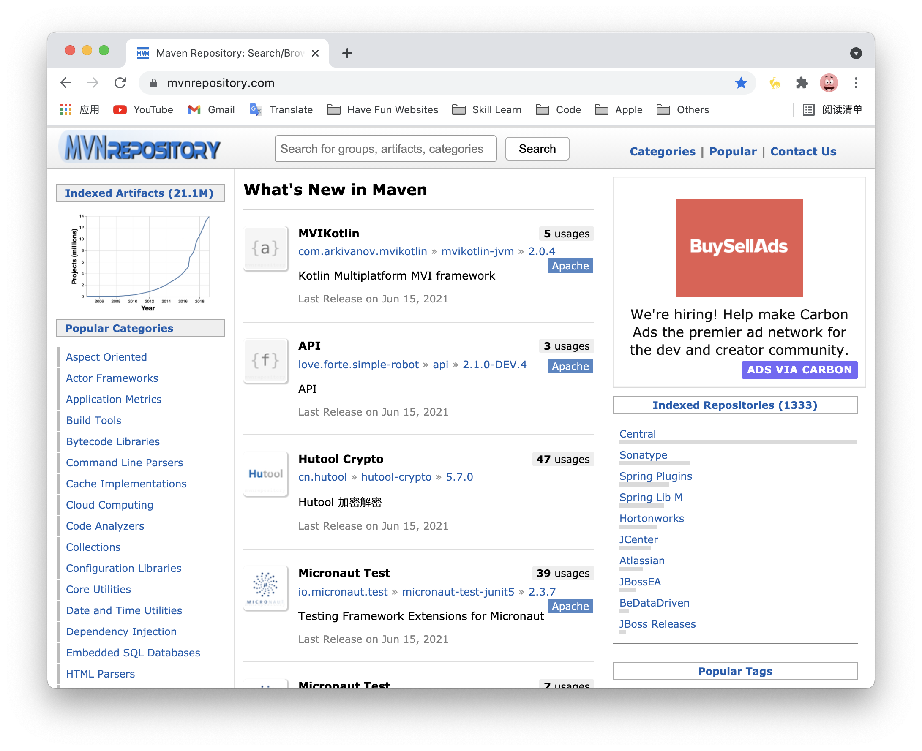
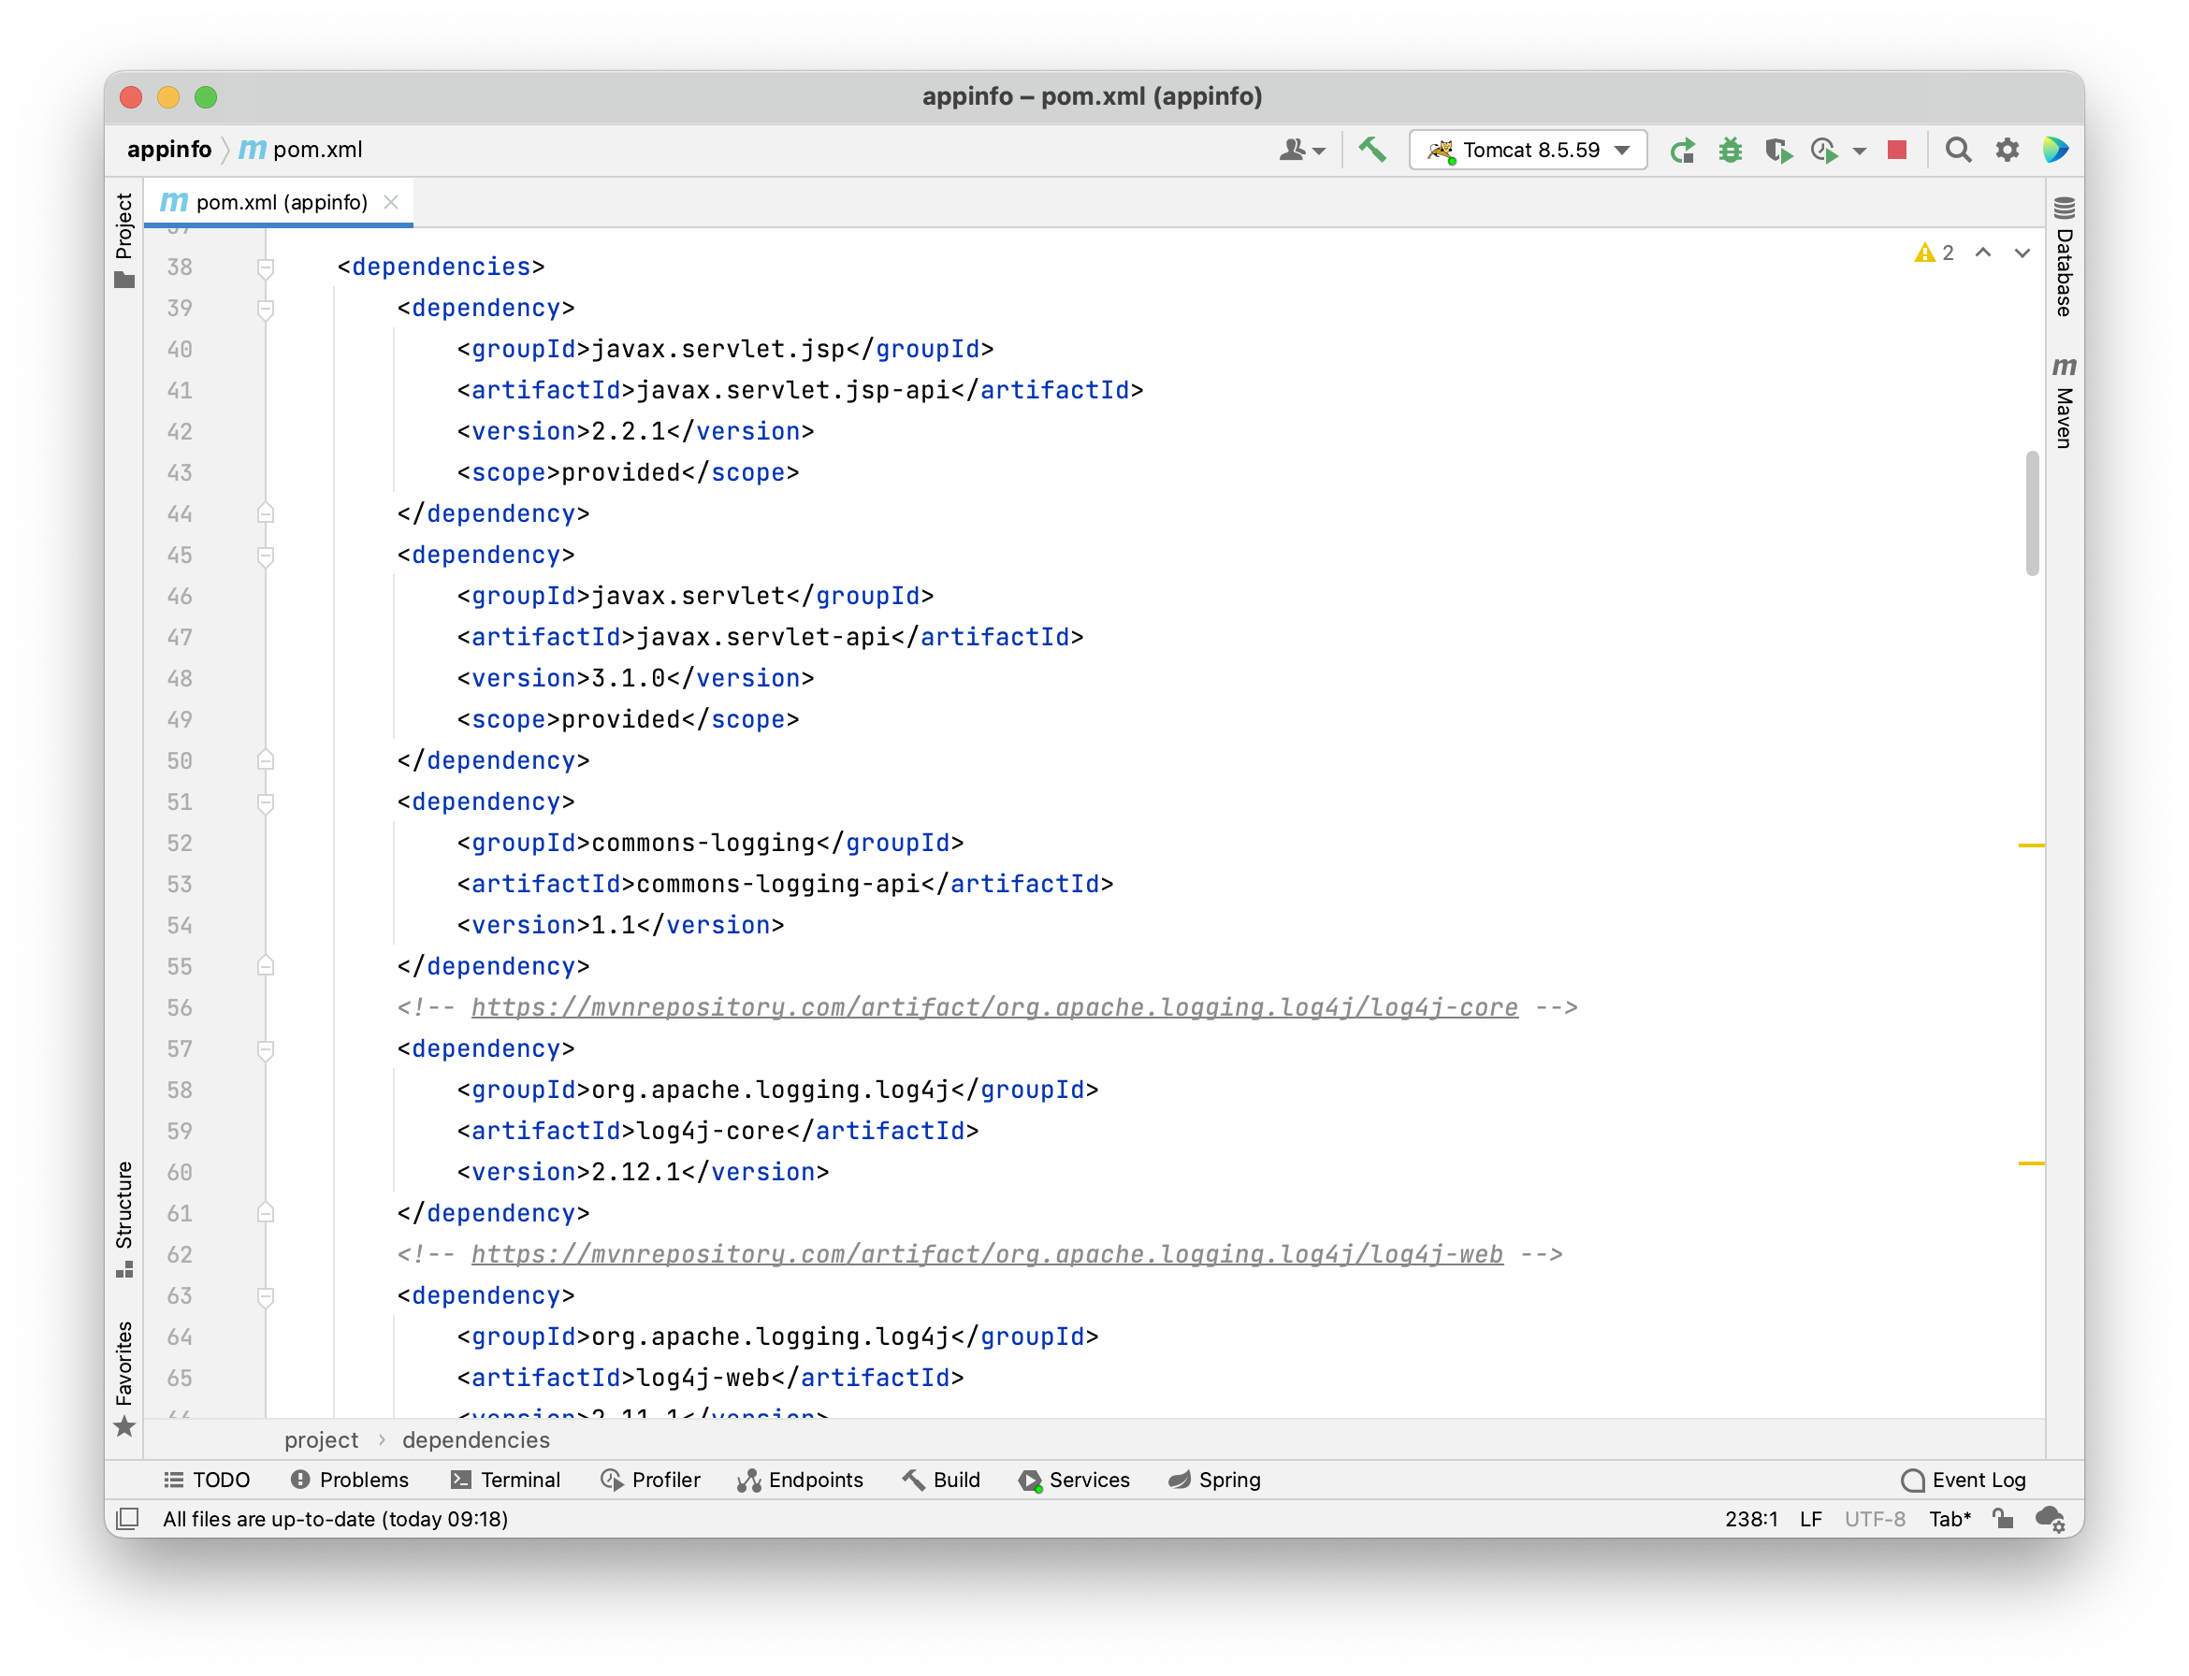
配置

Slide 54
环境
MyBatis
Log4j
Commons
mybatis-spring-1.2.0.jar
mybatis-3.2.2.jar
log4j-core-2.12.1.jar
log4j-web-2.11.1.jar
commons-logging-api-1.1.jar
commons-dbcp2-2.1.1.jar
commons-fileupload-1.3.1.jar
commons-pool2-2.9.0.jar
commons-dbcp
Spring
MySQL
Junit
spring-tx-5.2.9.RELEASE.jar
spring-aop-5.2.9.RELEASE.jar
spring-web-5.2.9.RELEASE.jar
spring-jdbc-5.2.9.RELEASE.jar
spring-core-5.2.9.RELEASE.jar
……
mysql-connector-java-5.1.38-bin.jar
junit-jupiter-api-5.7.0.jar
junit-4.13.2.jar

Slide 55
数据库创建
app_category
app_version
data_dictionary
ad_promotion
app_info
backend_user
dev_user

Slide 56
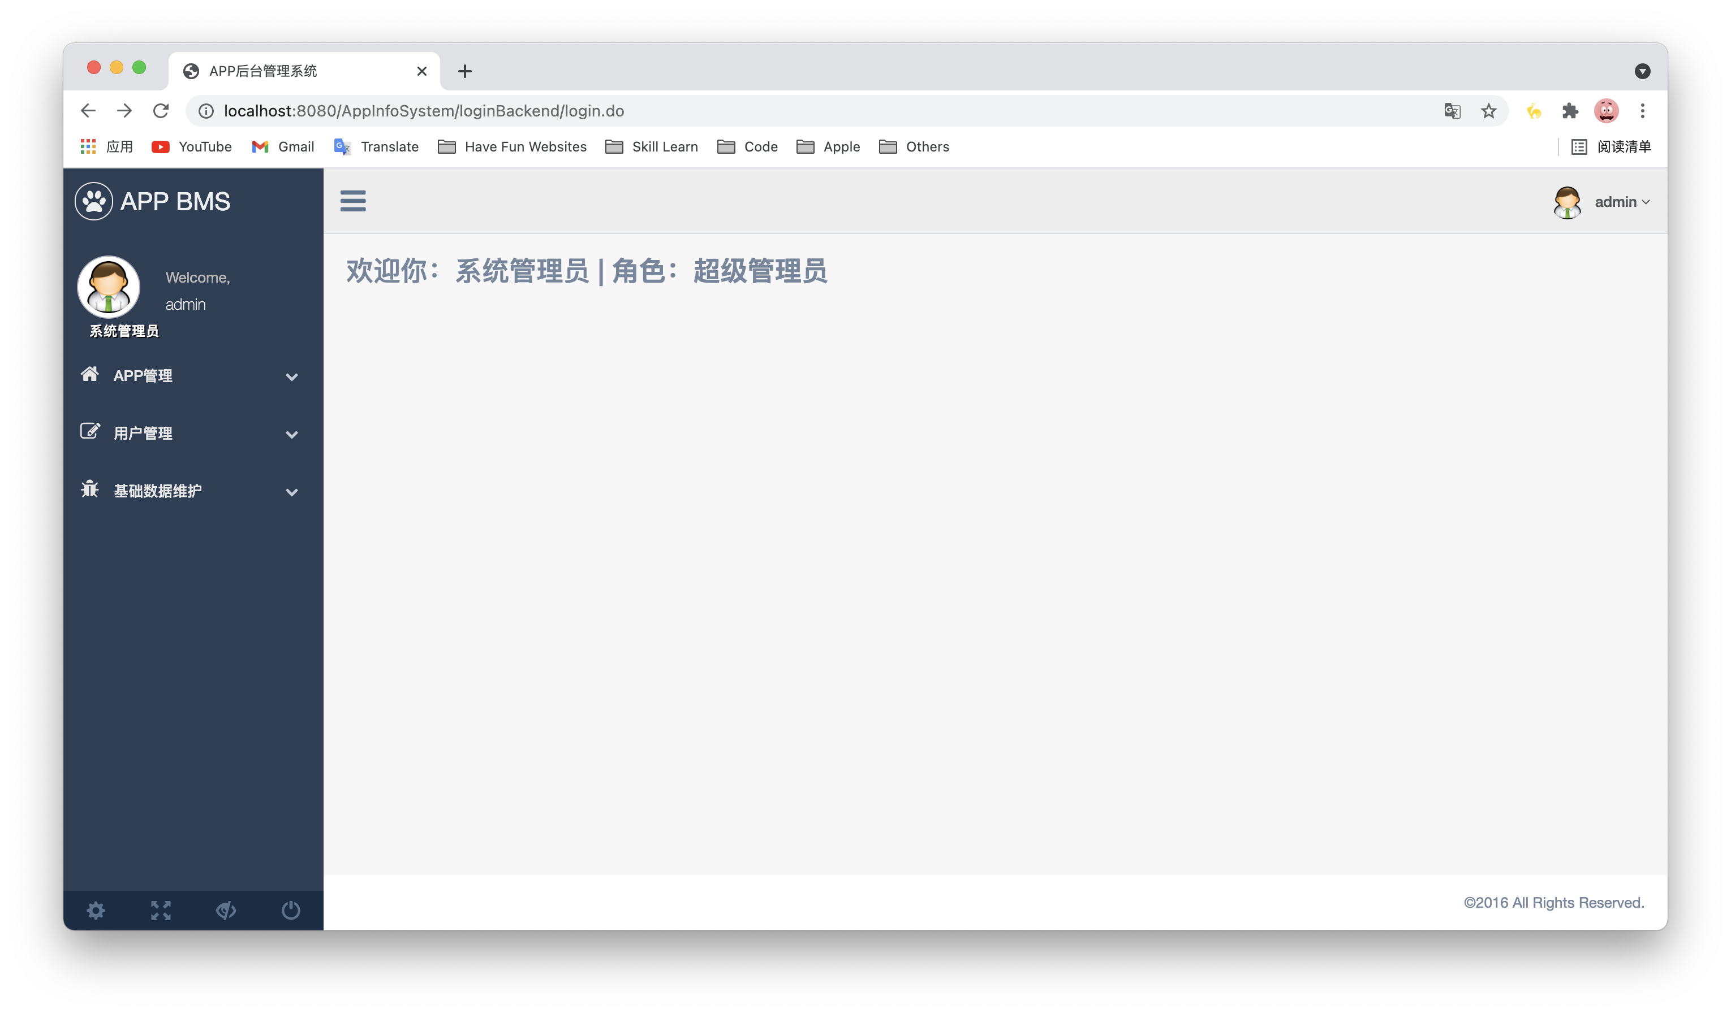
功能实现—后台管理

Slide 57
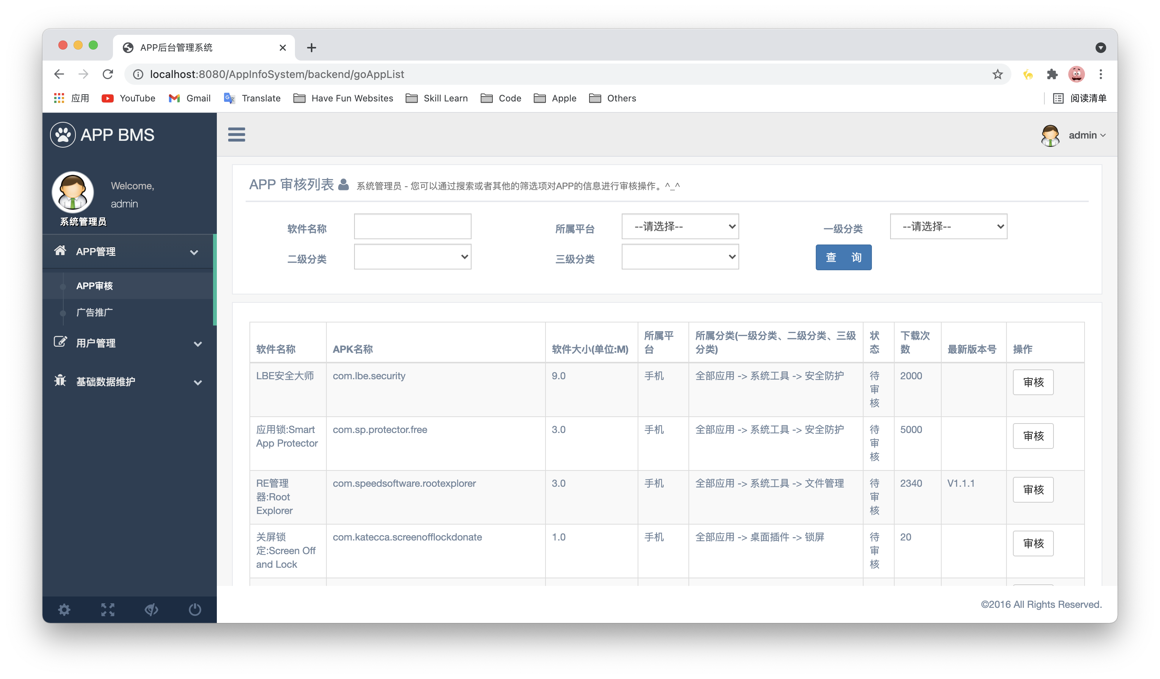
功能实现—App管理

Slide 58
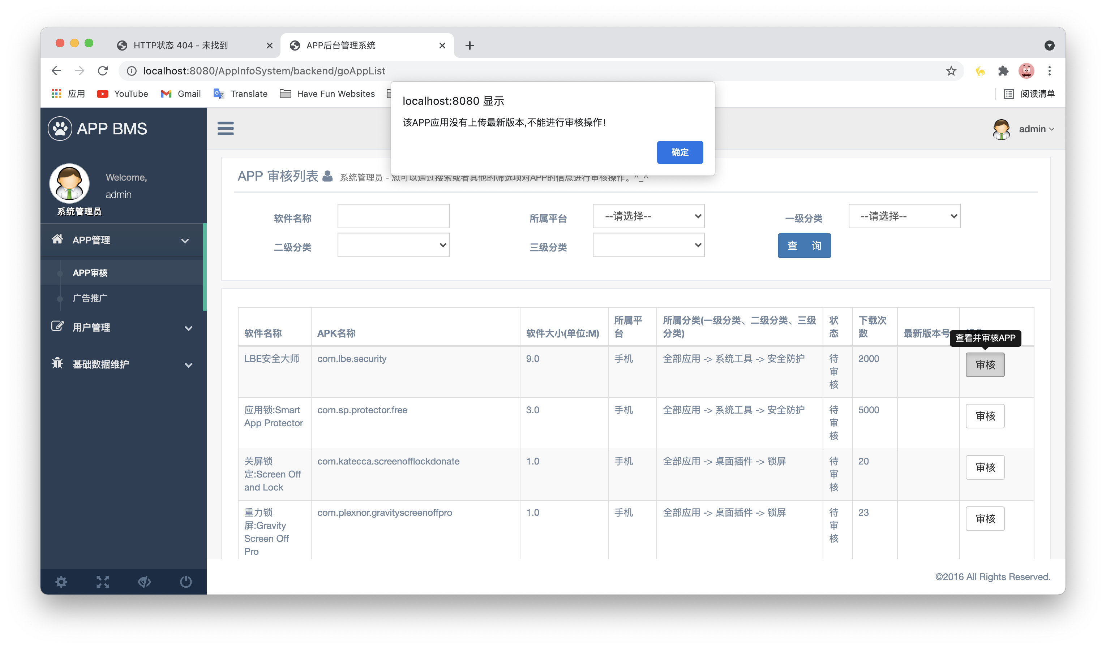
功能实现—App审核

Slide 59
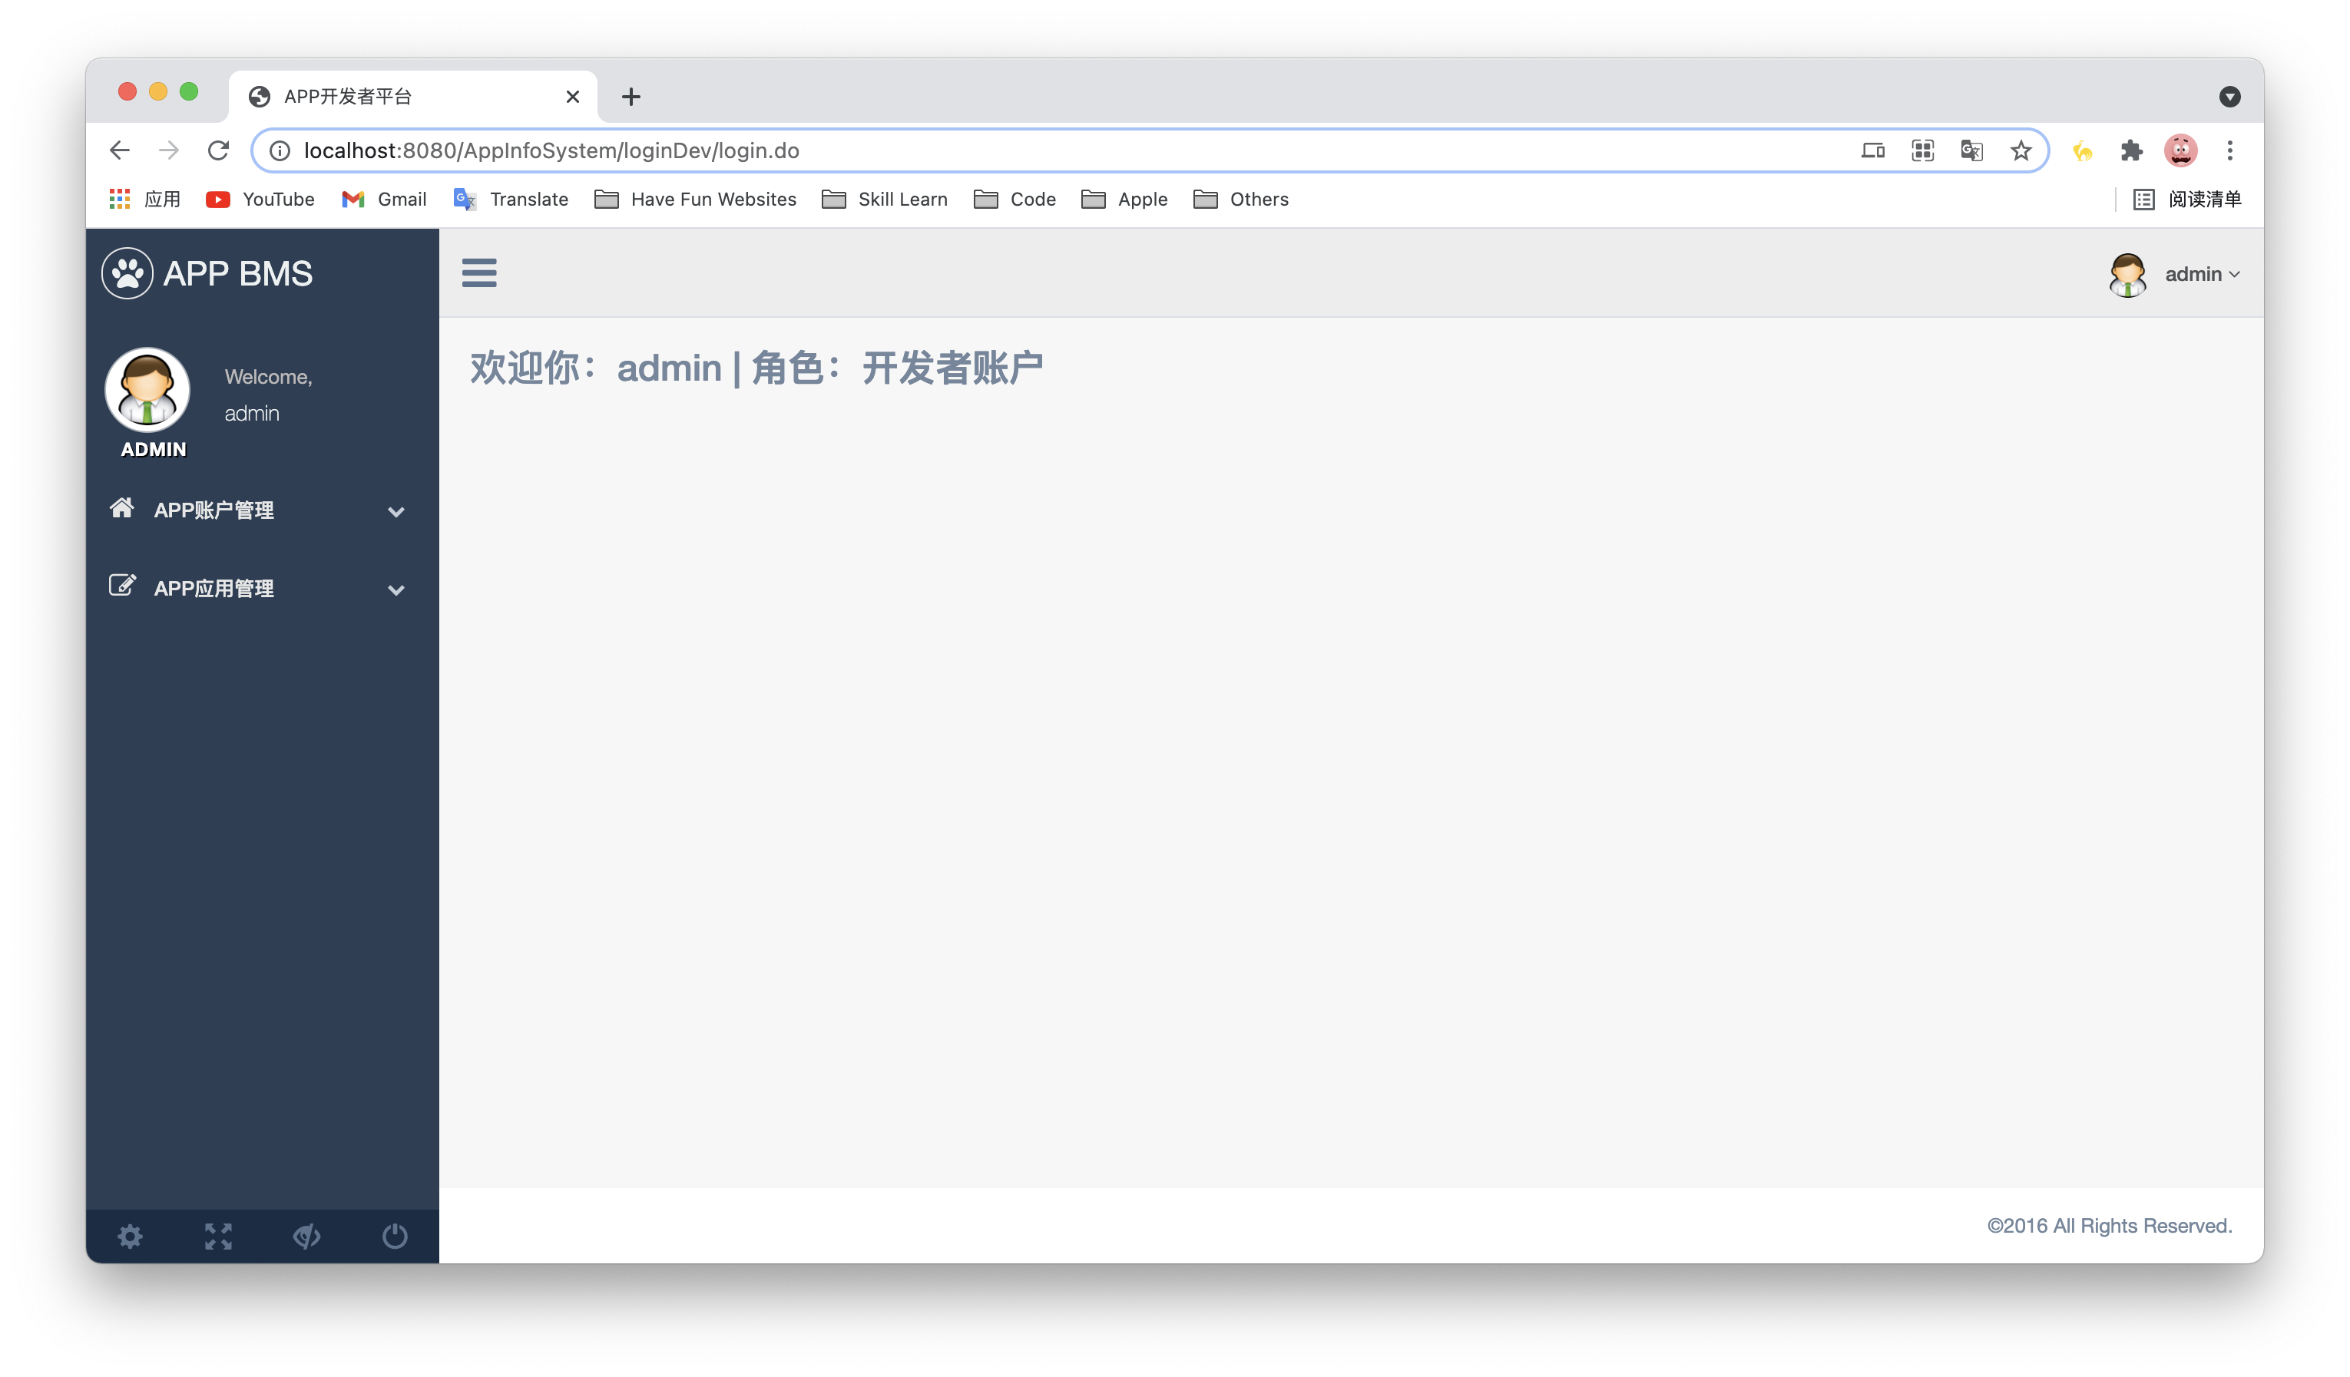
功能实现—开发者平台

Slide 60
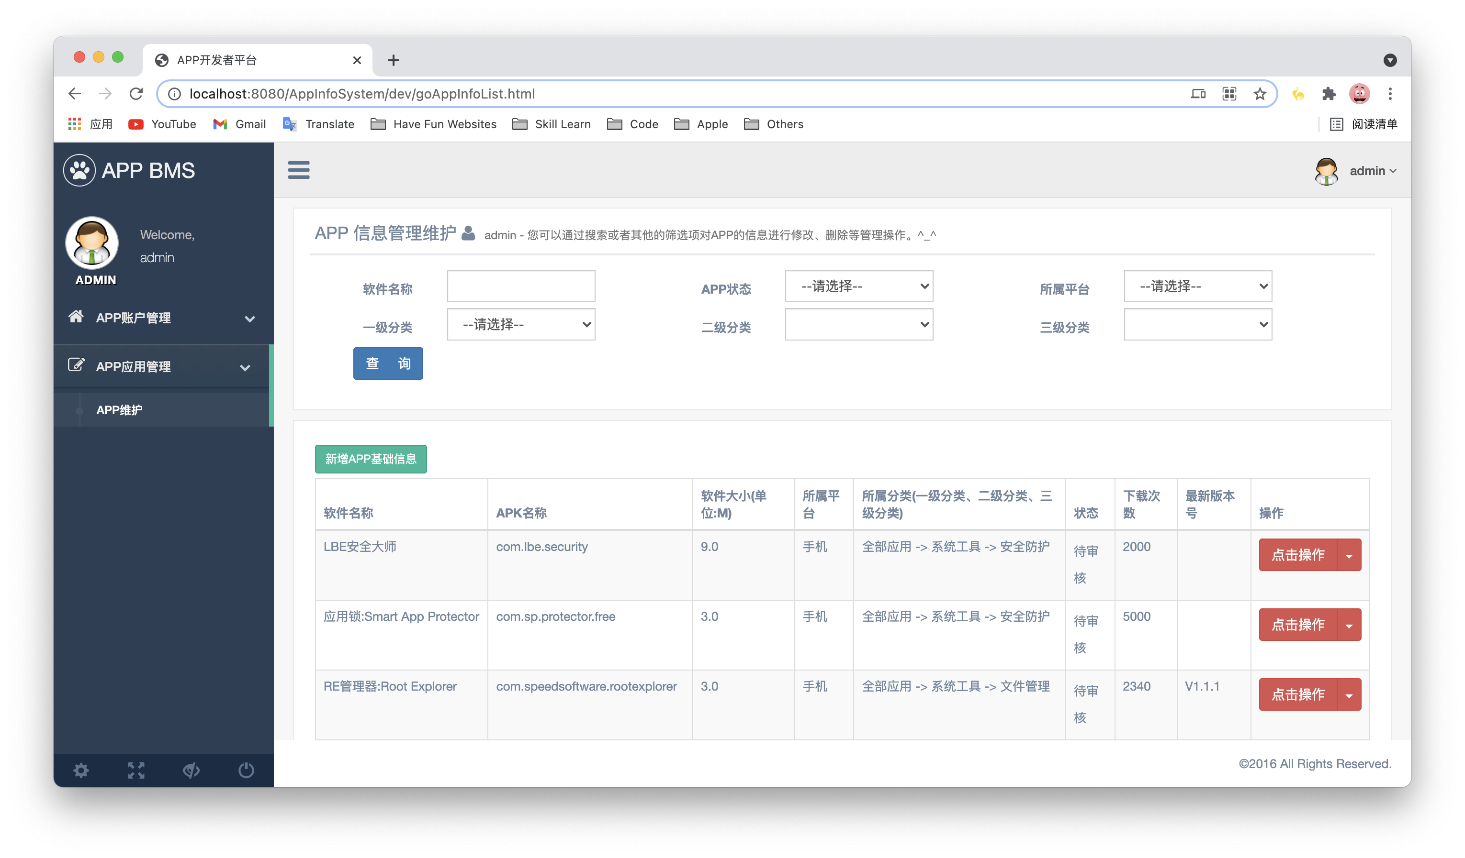
功能实现—App维护

Slide 61
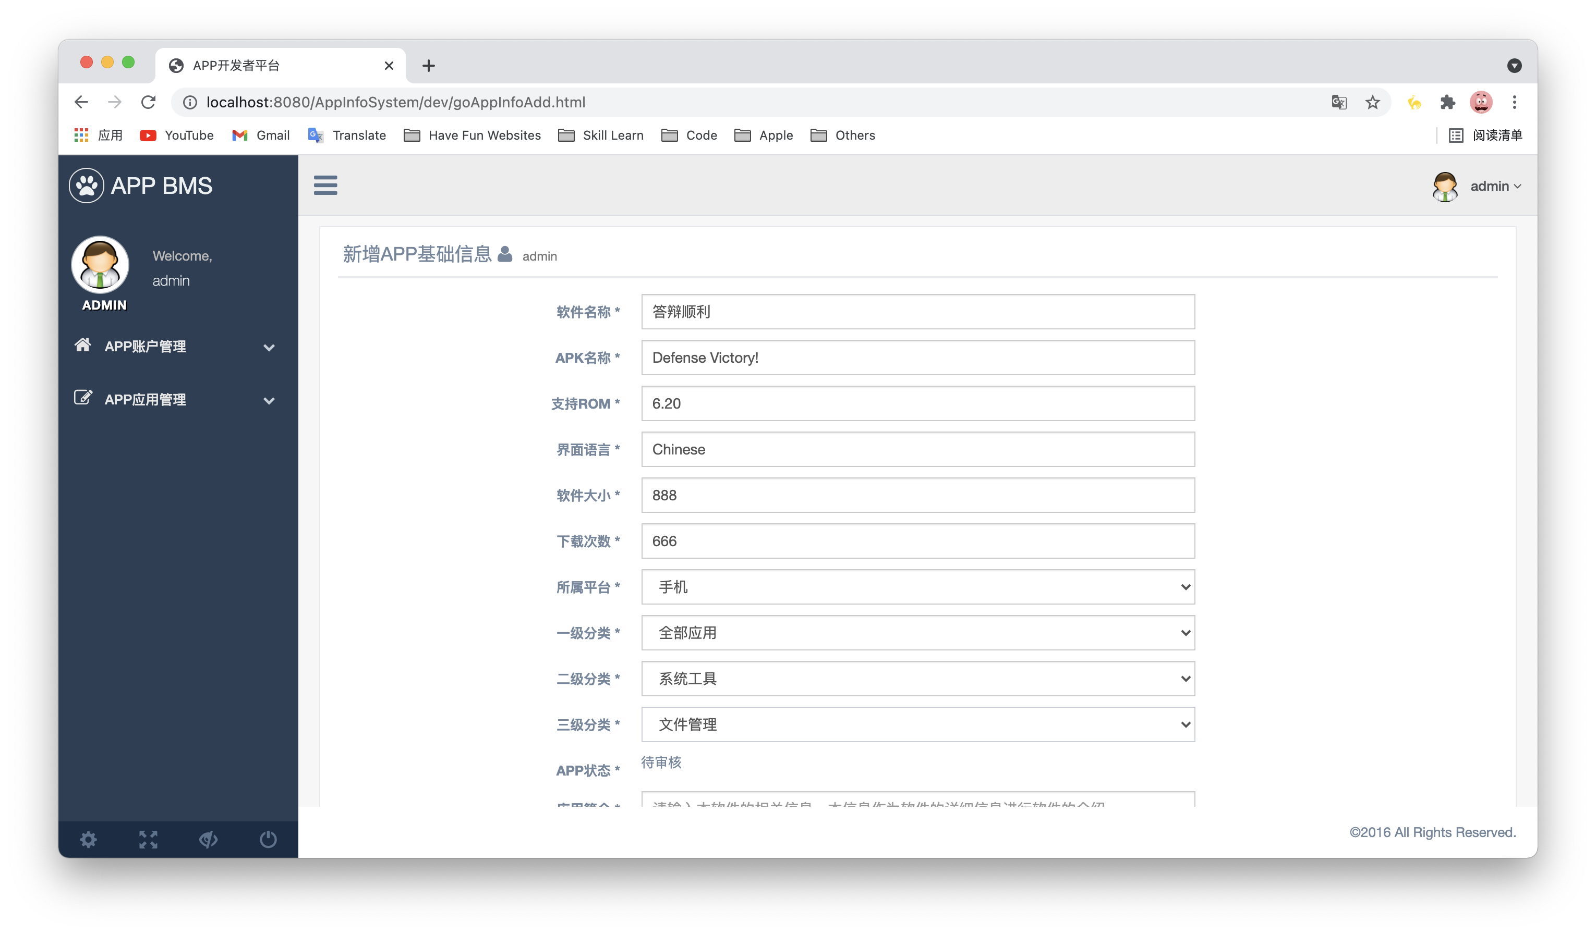
功能实现—新增App基础信息

Slide 62

功能实现—修改App基础信息

Slide 63
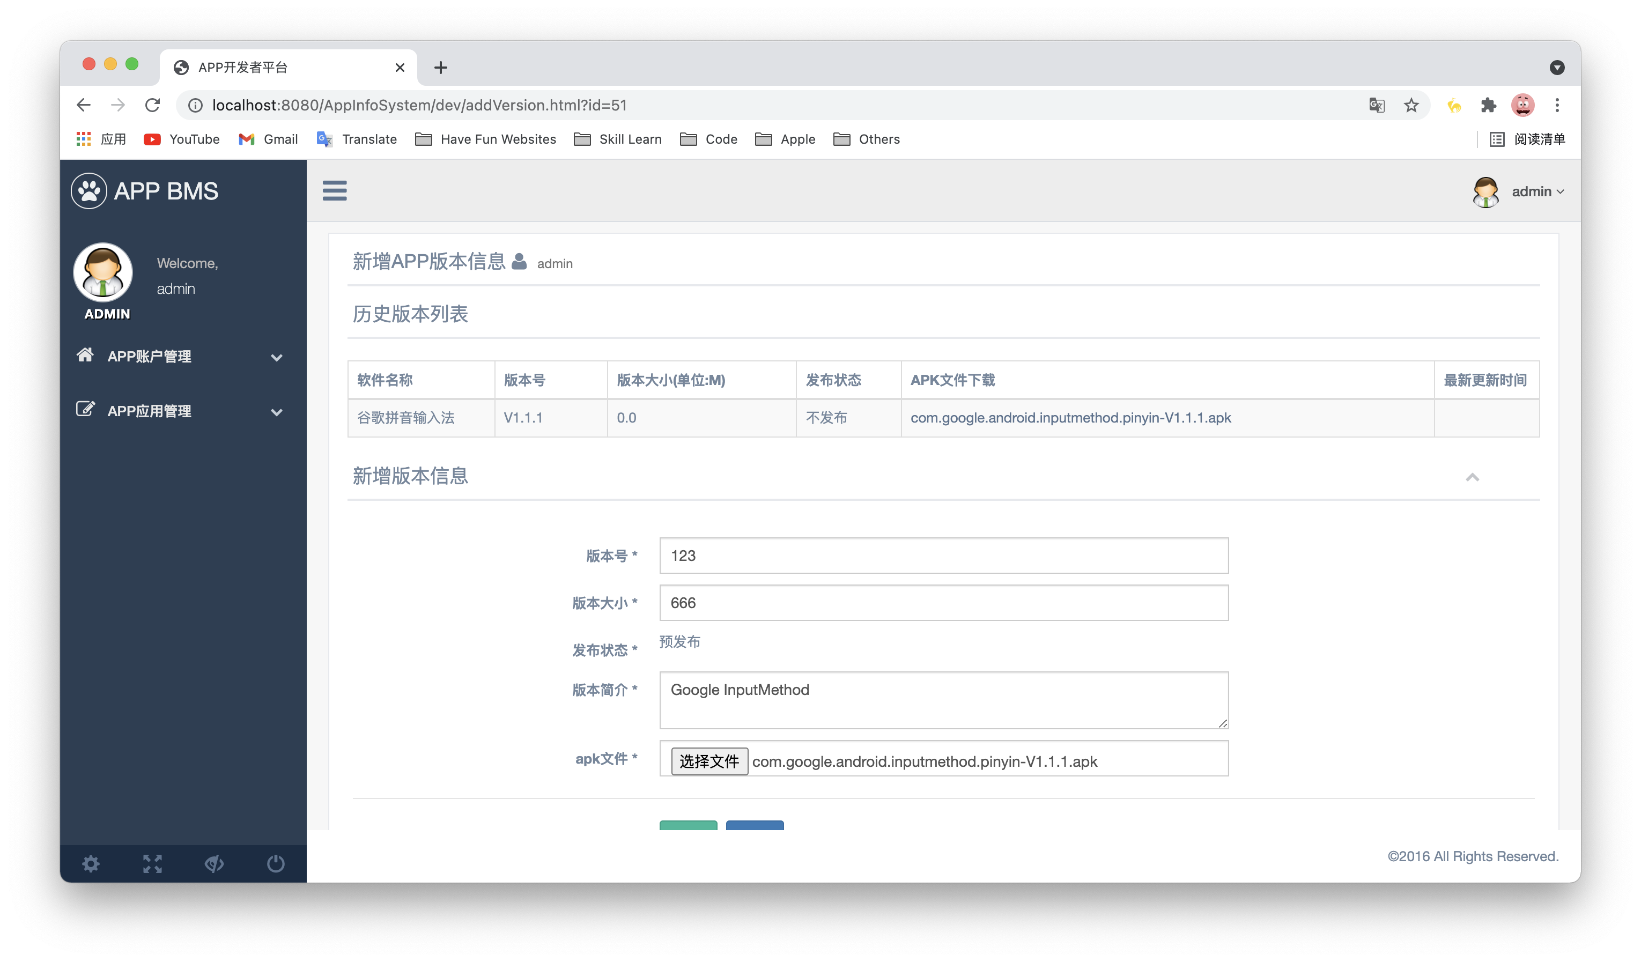
功能实现—新增版本信息

Slide 64

功能实现—修改版本信息

Slide 65
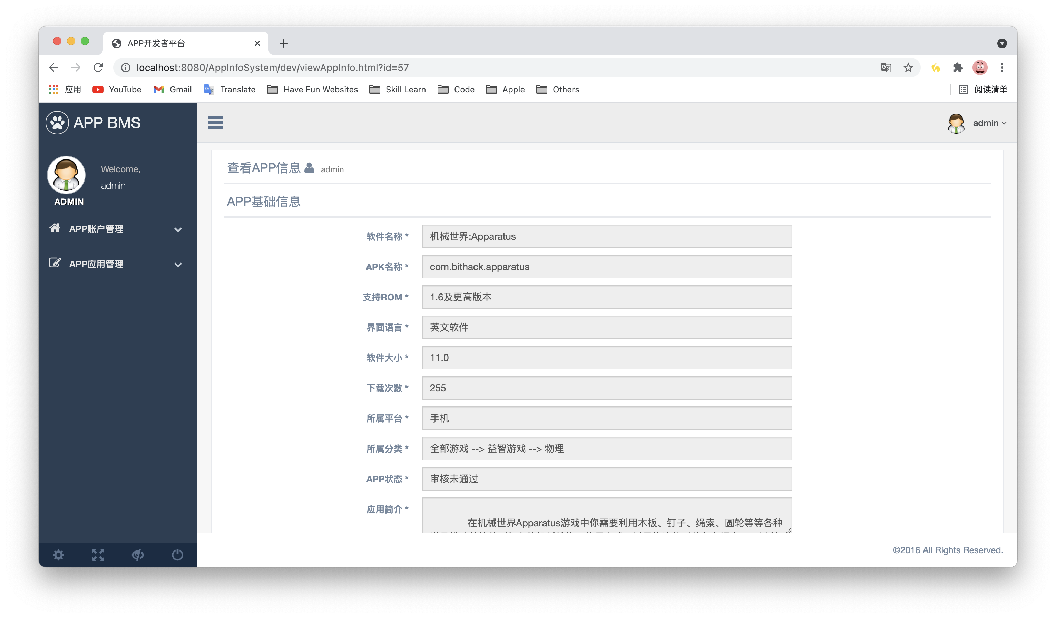
功能实现—查看信息

Slide 66
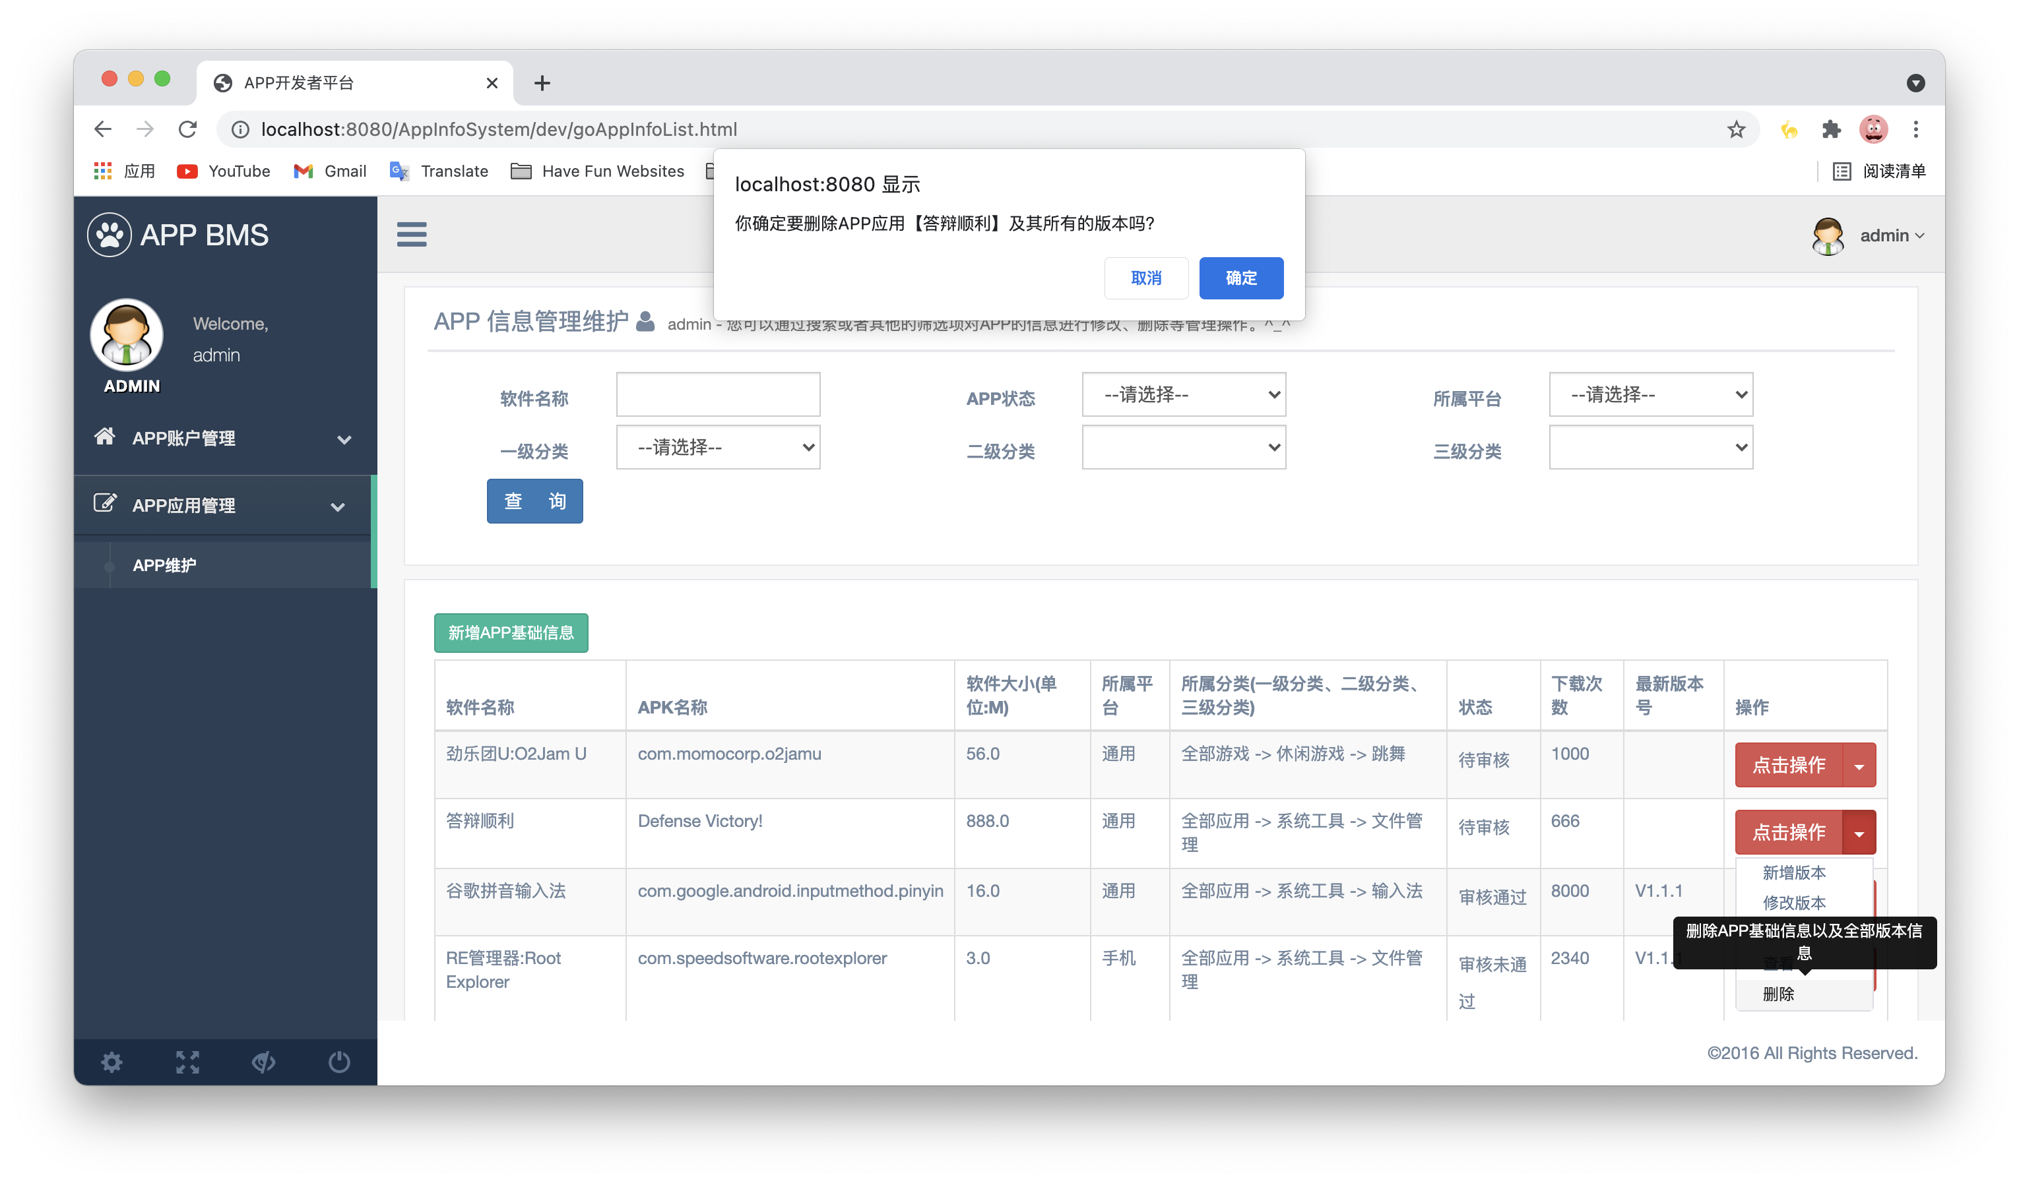
功能实现—删除

Slide 67
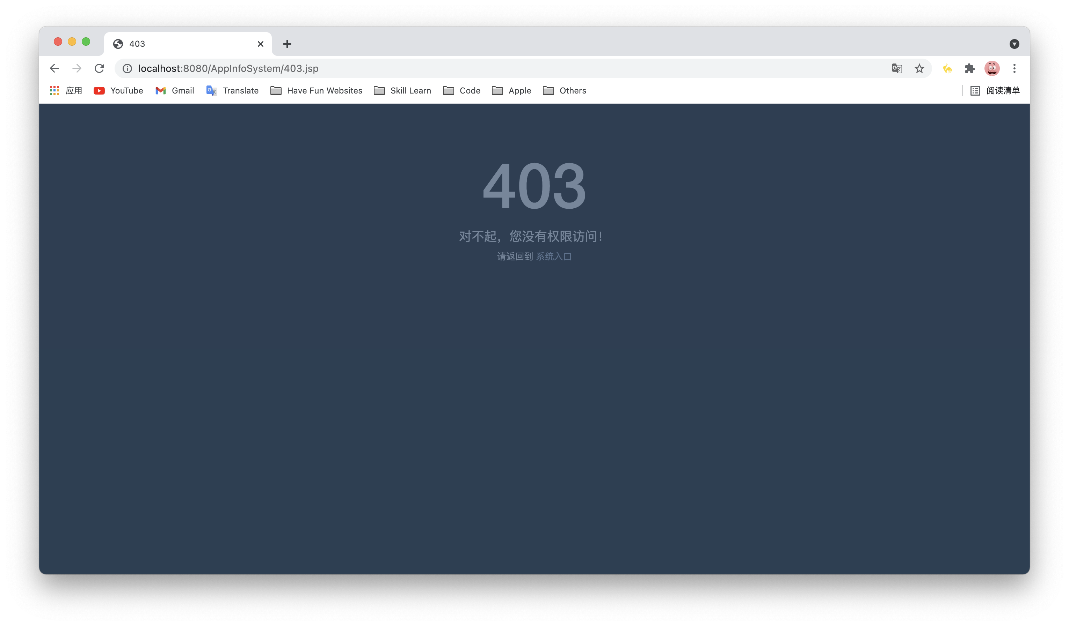
功能实现—拦截器

Slide 68
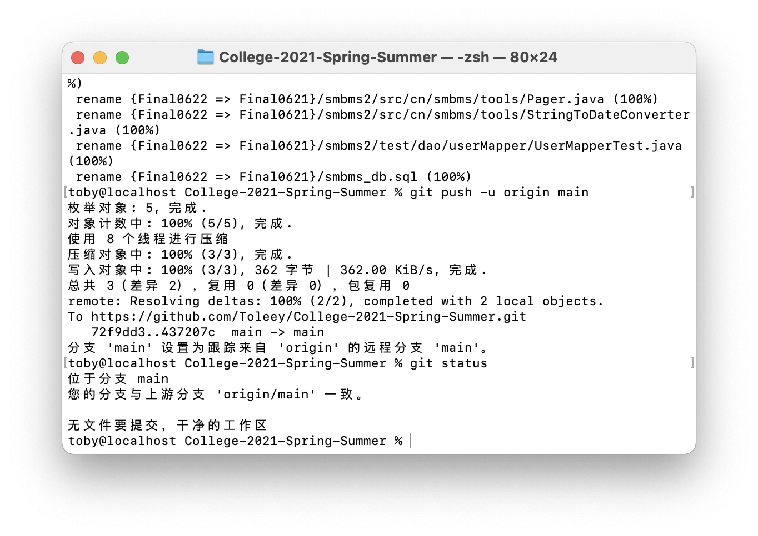
Git

Slide 69
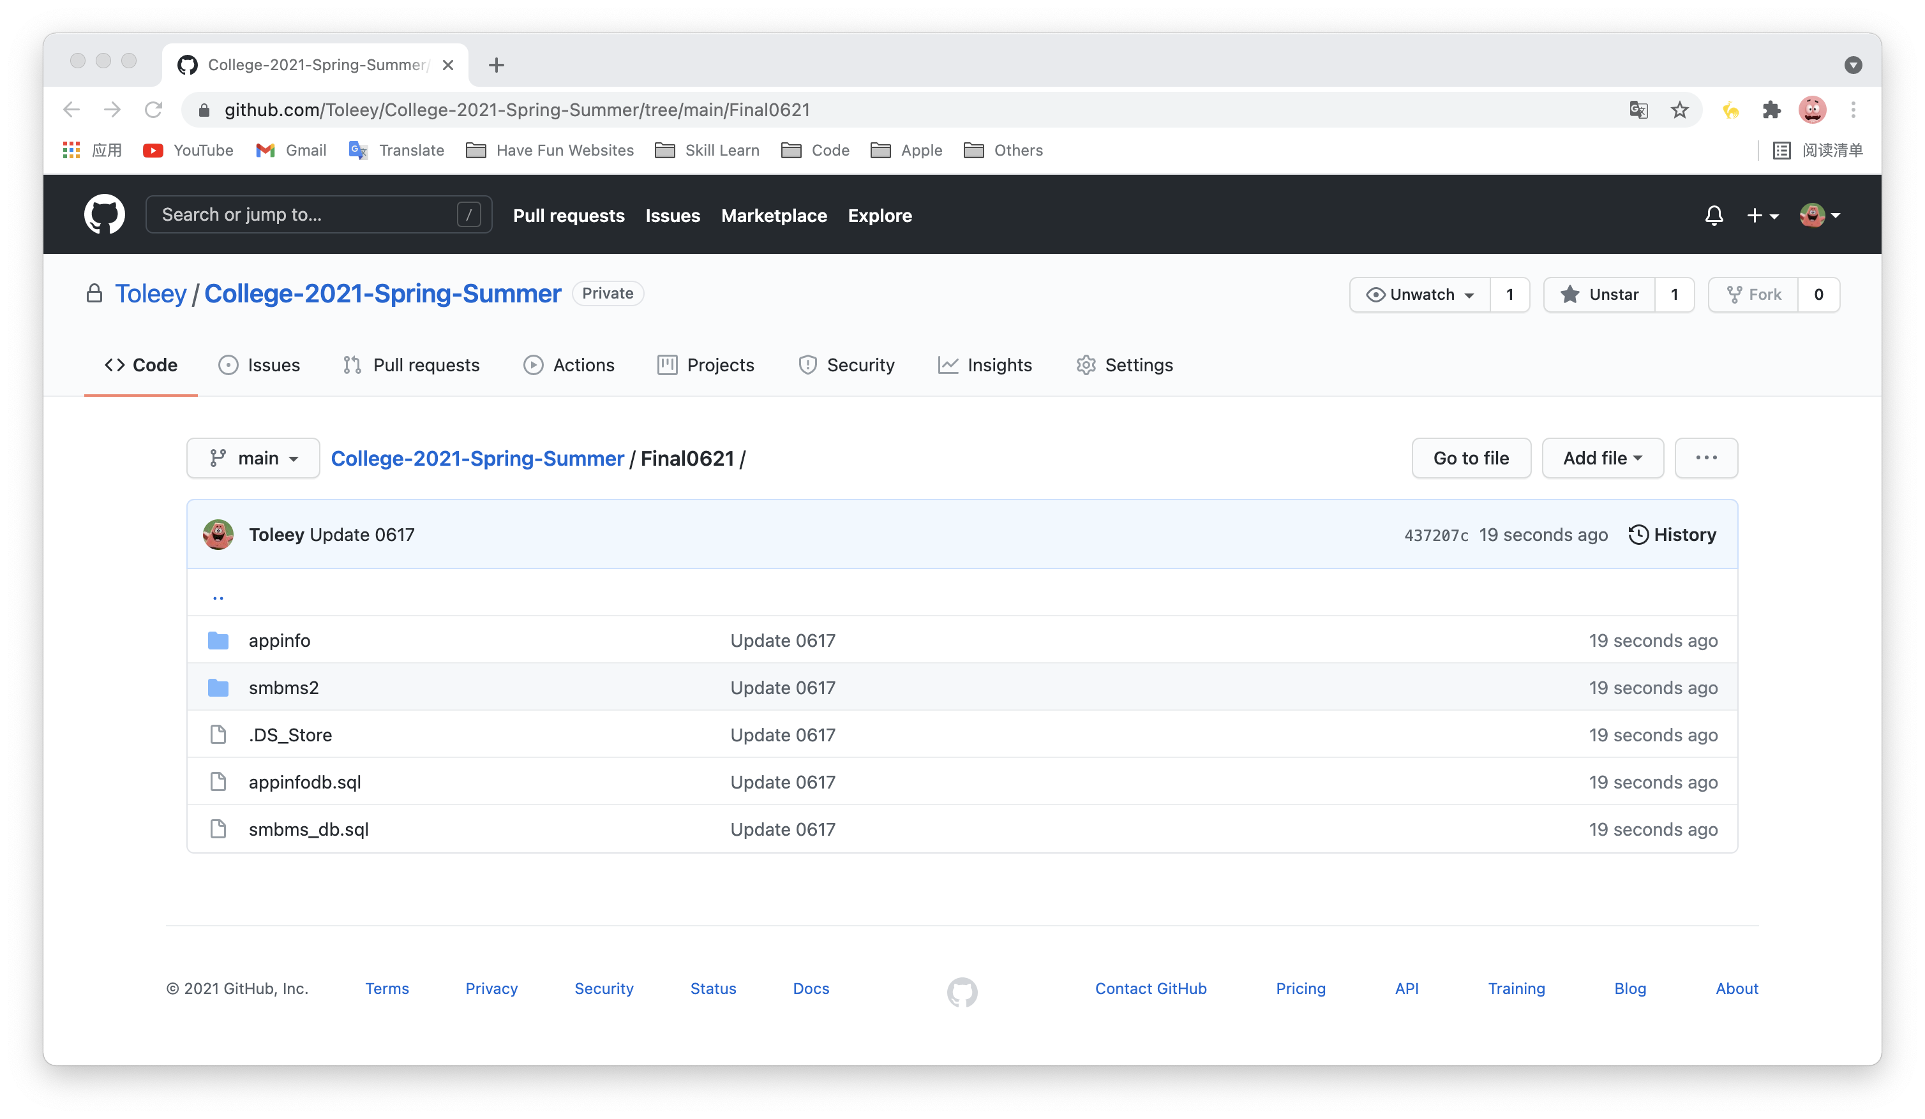
Git

Slide 70
04
项目总结
Summary.

Slide 71
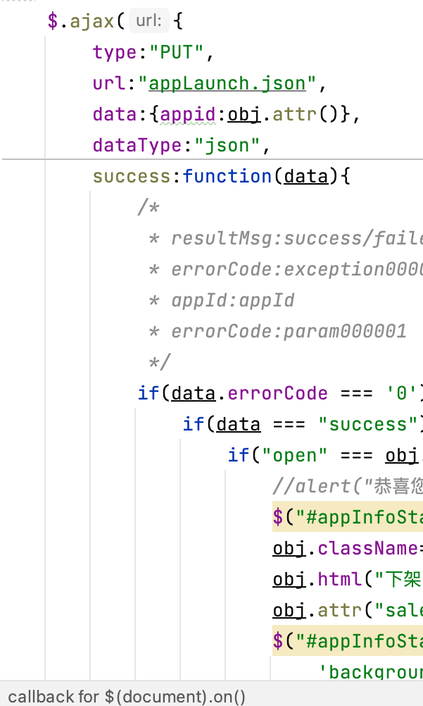
困难及解决
AJAX的Put请求该如何使用
在完善App上架与下架的操作的时候，前端给的是Put请求的AJAX。
可是在以往的操作中，只接触过Get和Post请求的AJAX，没有使用过Put的操作。
于是在这里产生了较长时间的困难，用于研究该如何对接好前端的请求。
在web.xml中添加过滤器FormContentFilter
ajax是不能直接发送put请求的。 在Tomcat中，Connector的默认方法是Post，如果不是Post方法，数据将无法封装到Parameter中去，后端就无法获得数据。
因此可以通过使用HttpPutFormContentFilter （com.sptingframework 5.1以后使用FormContentFilter）过滤器。
通过从request中获取request,getInputStream()的流 inputMessage，然后将流中的数据封装到Map中 MultiValueMap 最后将数据重新封装到request对象中去，完成put数据的封装。
从而实现Toncat的Request不满足的PUT请求类似数据封装层对象这一点操作。

Slide 72
想法
通过此次AppInfo项目的开发，入门了关于Java的另一个IDE—Intellij IDEA的使用，熟练的使用了IDEA的各项功能。同时加深了对于SQL语句的理解，对于复杂的SQL语句也能驾轻就熟。还有学习了关于Maven的使用，能够更便捷的操作关于项目所进行的构建、依赖管理。

Slide 73
The End

Slide 74
研究成果
…成果
Copy paste fonts. Choose the only option to retain text.
……
…成果
Copy paste fonts. Choose the only option to retain text.
……
…成果
Copy paste fonts. Choose the only option to retain text.
……
…成果
Copy paste fonts. Choose the only option to retain text.
……

Slide 75
致谢
Thanks

Slide 76
光阴似箭，岁月荏苒，青春行走在时间的河岸，渐行渐远。
当我打下这第一个字时，我就知道，过去的近两年的时光就要过去了，已经是来到大学的第二年了，不知不觉，到了大学生活的“下半场”。

Slide 77
记得两年前，带着对于计算机编程的兴趣，选择了软件专业，走进了编程行业的大门。
从最初的Java（编程）入门，一步步学起，到开发出完整的Web项目。从框架的搭建使用，到对框架的熟练掌握，再到对框架底层的理解，进而提升对于编程的思维。
两年一晃而过，转瞬即逝，期间有欣喜、兴奋、踌躇满志，也曾迷茫、焦虑、无所适从，唯不变的是班级大家庭的陪伴。
而今，回想自己走过的路，所有的回顾化作一股温润、厚重的眷念和感激。

Slide 78
感谢我最尊敬的柳斌老师，本学期的框架技术学习，离不开柳斌老师的指导。
老师渊博的专业知识，严肃的科学态度，严谨的治学精神，诲人不倦的高尚师德，都对我产生了深远的影响。从学期初Spring框架的入门，到成熟使用Spring框架来开发项目，再到整合Spring与MyBatis实战SSM项目，老师都始终给予了我悉心的指导，不仅使我对于软件开发有了更深层次的理解，还使我明白了许多在开发过程中所要注意到的问题，同时还在精神和生活上给予了我无微不至的关怀。这将一直激励我在以后的学习和工作中砥砺前行。
在此，谨向柳斌老师致以我最诚挚的谢意和最衷心的感谢！

Slide 79
感谢班级大家庭的每一位同学，在过去两年的时光中能够与你们相遇，是我值得庆幸的事情，忘不了我们在同一屋檐下共同上课学习的经历，忘不了我们互帮互助互相分工共同完成项目的经历，忘不了我们分享经验交流技术共同进步的经历……与诸位一起学习、生活、友爱、互助，是我一生的荣幸和精神财富，也必将成为余生值得仔细回味的珍贵经历。谢谢大家

Slide 80
感谢母校北京网络职业学院的栽培，没有母校提供的条件，我将无法完成自己的理想，愿学院越办越强，成为在国内有影响力的职业学院。

Slide 81
最后，感谢父母的关心是我最坚实的精神支柱，感谢家人一如既往的关爱与支持。

Slide 82
感谢自己，能够一直走到现在。

Slide 83
最后的最后，感谢我的女朋友，在我21年的生命中始终没有出现过，让我得以专心于学术，顺利完成本次答辩

Slide 84
谢谢观看
王天琪
2021.06.06

Slide 85
01.
Ajax Put
Theme color makes PPT more convenient to change.
Adjust the spacing to adapt to Chinese typesetting, use the reference line in PPT.
02.
Supporting text here.
Theme color makes PPT more convenient to change.
Adjust the spacing to adapt to Chinese typesetting, use the reference line in PPT.

Slide 86
Un ifie d fonts make reading more fluent.
Theme color makes PPT more convenient to change.dj ust the spacing to adapt to Chinese typesetting, use the reference line in PPT.Unified fonts make reading more fluent.
01
02
Supporting text here.
Supporting text here.
Theme color makes PPT more convenient to change.dj ust the spacing to adapt to Chinese typesetting, use the reference line in PPT.Unified fonts make reading more fluent.
Theme color makes PPT more convenient to change.dj ust the spacing to adapt to Chinese typesetting, use the reference line in PPT.Unified fonts make reading more fluent.

Slide 87
04.
Supporting text here.
02.
Supporting text here.
Theme color makes PPT more convenient to change.
03.
Theme color makes PPT more convenient to change.
Supporting text here.
01.
Theme color makes PPT more convenient to change.
Supporting text here.
Theme color makes PPT more convenient to change.

Slide 88
Unified fonts make reading
more fluent.
627.4K
153.4K
548.5K
942.5K
Text here
Text here
Text here
Text here
Theme color makes PPT more convenient to change.
Theme color makes PPT more convenient to change.
Theme color makes PPT more convenient to change.
Theme color makes PPT more convenient to change.
Theme color makes PPT more convenient to change.
Adjust the spacing to adapt to Chinese typesetting, use the reference line in PPT.

Slide 89
Unified fonts make reading more fluent.
Text here
Copy paste fonts. Choose the only option to retain text
Text h ere
Text here
Copy paste fonts. Choose the only option to retain text
Text h ere
Text here
Copy paste fonts. Choose the only option to retain text
Tex t here
Text here
Copy paste fonts. Choose the only option to retain text
Theme color makes PPT more convenient to change.
Adjust the spacing to adapt to Chinese typesetting, use the reference line in PPT……

Slide 90
App管理
App management.
查询
审核
Text here
Text here
Text here
软件名称
Supporting text here.
Supporting text here.
所属平台
Supporting text here.
Supporting text here.
一二三级分类
Supporting text here.

Slide 91
工作经历
01
Supporting text here.
When you copy & paste, choose "keep text only" option.

Slide 92
01
02
03
04
05
Text here
Text here
Text here
Text here
Text here

Slide 93
app_category
app_version
data_dictionary
ad_promotion
app_info
backend_user
dev_user

Slide 94
想法
通过此次SMBMS项目的搭建，更生层次的理解了三层体系的架构，学会了Spring与Mybatis的深度整合，入门了SSM项目的开发。使得对项目开发有了更深层次的理解。

Slide 95
Un ifie d fonts make reading more fluent.
Theme color makes PPT more convenient to change.dj ust the spacing to adapt to Chinese typesetting, use the reference line in PPT.Unified fonts make reading more fluent.
Text here

Slide 96
Supporting text here .
Adjust the spacing to adapt to Chinese typesetting, use the reference line in PPT. Copy paste fonts Choose the only option to retain text Adjust the spacing to adapt to Chinese typesetting
Text he re
Theme color makes PPT more convenient to change.
Text he re
Theme color makes PPT more convenient to change.
Text he re
Theme color makes PPT more convenient to change.

Slide 97
项目背景
Un ifie d fonts make reading more fluent.
Theme color makes PPT more convenient to change.dj ust the spacing to adapt to Chinese typesetting, use the reference line in PPT.Unified fonts make reading more fluent.
Text here

Slide 98
Theme color makes PPT more convenient to change.dj ust the spacing to adapt to Chinese typesetting, use the reference line in PPT.Unified fonts make reading more fluent.
Text here.
Text here.
Theme color makes PPT more convenient to change.
Theme color makes PPT more convenient to change.

Slide 99
困难及解决
Text here
Text here
Choose the only option to retain text Adjust the spacing to adapt to Chinese typesetting Copy paste fonts.
Choose the only option to retain text Adjust the spacing to adapt to Chinese typesetting Copy paste fonts.
Text here
Text here
Choose the only option to retain text Adjust the spacing to adapt to Chinese typesetting Copy paste fonts.
Choose the only option to retain text Adjust the spacing to

Slide 100
Text here
01.
Text here
Choose the only option to retain text Adjust the spacing to adapt to Chinese typesetting Copy paste fonts.
Copy paste fonts. Choose the only option to retain text.
Text here
02.
Text here
Choose the only option to retain text Adjust the spacing to adapt to Chinese typesetting Copy paste fonts.
Copy paste fonts. Choose the only option to retain text.
Text here
03.
Text here
Choose the only option to retain text Adjust the spacing to adapt to Chinese typesetting Copy paste fonts.
Copy paste fonts. Choose the only option to retain text.

Slide 101
Text here
Text here
Choose the only option to retain text Adjust the spacing to adapt to Chinese typesetting Copy paste fonts.
Choose the only option to retain text Adjust the spacing to adapt to Chinese typesetting Copy paste fonts.
Supporting text here.
Text here
Choose the only option to retain text Adjust the spacing to adapt to Chinese typesetting Copy paste fonts. Choose the only option to retain text Adjust the spacing to adapt to Chinese typesetting
Choose the only option to retain text Adjust the spacing to adapt to Chinese typesetting Copy paste fonts.

Slide 102
Unified fon ts make Reading more fluent.
Text here
Text here
Text here
Text here
Text here
Copy paste fonts. Choose the only option to retain text
Copy paste fonts. Choose the only option to retain text
Copy paste fonts. Choose the only option to retain text
Copy paste fonts. Choose the only option to retain text
Copy paste fonts. Choose the only option to retain text

Slide 103
Supporting text here
Supporting text here
Theme color makes PPT more convenient to change.
Adjust the spacing to adapt to Chinese typesetting, use the reference line in PPT.
Theme color makes PPT more convenient to change.
Adjust the spacing to adapt to Chinese typesetting, use the reference line in PPT.

Slide 104
Supporting text here.
Text here
Text here
Text here
Supporting text here
Supporting text here
Supporting text here
Supporting text here
Supporting text here
Supporting text here
Supporting text here
Supporting text here
Supporting text here
Supporting text here
Supporting text here
Supporting text here
Supporting text here
Supporting text here
Supporting text here
Supporting text here
Supporting text here
Supporting text here

Slide 105
Text here
Text here
Text here
Text here
Text here
Text here
…
…
…
…
…
…
…
…
…
…
…
…
…
…
…
…
…
…
…
…
…
…
…
…
…
…
…
…
…
…
…
…
…
…
…
…
…
…
…
…
…
…

Slide 106
数据库设计
01
01
01
01
01
smbms_provider
smbms_Bill
smbms_role
smbms_user
smsbms_address
供应商
订单
角色
用户
地址
Notes:
五张表分别承担着什么作用

Slide 107
Supporting text here.
Supporting text here.
Adjust the spacing to adapt to Chinese typesetting, use the reference line in PPT.
Adjust the spacing to adapt to Chinese typesetting, use the reference line in PPT.
Supporting text here.
Supporting text here.
Adjust the spacing to adapt to Chinese typesetting, use the reference line in PPT.
Adjust the spacing to adapt to Chinese typesetting, use the reference line in PPT.
Supporting text here.
Supporting text here.
Adjust the spacing to adapt to Chinese typesetting, use the reference line in PPT.
Adjust the spacing to adapt to Chinese typesetting, use the reference line in PPT.

Slide 108
Contents
项目设计
项目设计
02
04
01
03
05
项目基本概述
项目开发
项目总结

Slide 109
Text here
Text here
Text here
Text here
Text here
Supporting text here.
Supporting text here.
Supporting text here.
Supporting text here.
Supporting text here.
Supporting text here.

Slide 110
Text here
Text here
Theme color makes PPT more convenient to change.
Adjust the spacing to adapt to Chinese typesetting, use the reference line in PPT.
Theme color makes PPT more convenient to change.
Adjust the spacing to adapt to Chinese typesetting, use the reference line in PPT.
Unified fonts make reading more fluent.
Text here
Text here
Theme color makes PPT more convenient to change.
Adjust the spacing to adapt to Chinese typesetting, use the reference line in PPT.
Theme color makes PPT more convenient to change.
Adjust the spacing to adapt to Chinese typesetting, use the reference line in PPT.

Slide 111
项目功能
订单管理
供应商管理
Copy paste fonts. Choose the only option to retain text.….
Copy paste fonts. Choose the only option to retain text.….
完成项目
Copy paste fonts. Choose the only option to retain text.….
SMBMS
用户管理
Copy paste fonts. Choose the only option to retain text.….
编写功能
角色管理
Copy paste fonts. Choose the only option to retain text.….
Copy paste fonts. Choose the only option to retain text.….

Slide 112
Text here
Text here
Copy paste fonts. Choose the only option to retain text.
Copy paste fonts. Choose the only option to retain text.
Text here
Text here
Copy paste fonts. Choose the only option to retain text.
Copy paste fonts. Choose the only option to retain text.

Slide 113
01
02
Unified fonts
make reading more fluent.
Unified fonts make reading more fluent.Copy paste fonts. Choose the only optio to retain text……
Unified fonts make reading more fluent.Copy paste fonts. Choose the only optio to retain text……
Theme color makes PPT more convenient to change.
Adjust the spacing to adapt to Chinese typesetting, use the reference line in PPT.Unified fonts make reading more fluent.Copy paste fonts. Choose the only optio to retain text……
Text here.
Unified fonts make reading more fluent.Copy paste fonts. Choose the only optio to retain text……
Unified fonts make reading more fluent.Copy paste fonts. Choose the only optio to retain text……
04
03

Slide 114
项目总体进度
20XX.XX
20XX.XX
Supporting text here.
……
Supporting text here.
……
20XX.XX
20XX.XX
20XX.XX
Supporting text here.
……
Supporting text here.
……
Supporting text here.
……

Slide 115



项目团队建设
…Text
…Text
…Text
XXX
XXX
XXX
Copy paste fonts. Choose the only option to retain text.
……
Copy paste fonts. Choose the only option to retain text.
……
Copy paste fonts. Choose the only option to retain text.
……

Slide 116
研究方法
…方法
…方法
Copy paste fonts. Choose the only option to retain text.
……
Supporting text here.
……
02
…方法
Supporting text here.
……
01
03
…方法
Supporting text here.
……

Slide 117
研究思路
…思路
14%
Supporting text here.
When you copy & paste, choose "keep text only" option.
…思路
76%
Supporting text here.
When you copy & paste, choose "keep text only" option.
…思路
10%
Supporting text here.
When you copy & paste, choose "keep text only" option.

Slide 118
研究步驟
…步骤
…步骤
…步骤
…步骤
Copy paste fonts. Choose the only option to retain text……
Copy paste fonts. Choose the only option to retain text……
Copy paste fonts. Choose the only option to retain text……
Copy paste fonts. Choose the only option to retain text……
Copy paste fonts. Choose the only option to retain text……
Copy paste fonts. Choose the only option to retain text……

Slide 119
关键技术与难点
/03
重要理论
关键技术
关键难点
实践难点
案例对比分析

Slide 120
重要理论
…理论
…理论
Copy paste fonts. Choose the only option to retain text……
Copy paste fonts. Choose the only option to retain text……
Copy paste fonts. Choose the only option to retain text……
Copy paste fonts. Choose the only option to retain text……
Copy paste fonts. Choose the only option to retain text……
Copy paste fonts. Choose the only option to retain text……

Slide 121
关键技术
Unified fonts make reading more fluent.
Theme color makes PPT more convenient to change.
Adjust the spacing to adapt to Chinese typesetting, use the reference line in PPT.
…技术
…技术
…技术
Copy paste fonts. Choose the only option to retain text.
……
……
Copy paste fonts. Choose the only option to retain text.
……
……
Copy paste fonts. Choose the only option to retain text.
……
……

Slide 122
关键难点
…难点
…难点
Supporting text here.
……
Supporting text here.
……
Supporting text here.
……
Supporting text here.
……
Supporting text here.
……
Supporting text here.
……

Slide 123
实践难点
Copy paste fonts. Choose the only option to retain text……
…难点
Copy paste fonts. Choose the only option to retain text……
Copy paste fonts. Choose the only option to retain text……

Slide 124
案例对比分析
Unified fonts make reading more fluent.
Text here
Copy paste fonts. Choose the only option to retain text.
…分析
Text here
…分析
Copy paste fonts. Choose the only option to retain text.
……
Copy paste fonts. Choose the only option to retain text.
Copy paste fonts. Choose the only option to retain text.
……
Text here
Copy paste fonts. Choose the only option to retain text.

Slide 125
研究成果与应用
/04
研究目标
研究成果
应用前景

Slide 126
研究目标
01. …目标
01. …目标
Copy paste fonts. Choose the only option to retain text……
Copy paste fonts. Choose the only option to retain text……
02. …目标
02. …目标
Copy paste fonts. Choose the only option to retain text……
Copy paste fonts. Choose the only option to retain text……
03. …目标
03. …目标
Copy paste fonts. Choose the only option to retain text……
Copy paste fonts. Choose the only option to retain text……

Slide 127
研究成果
…成果
Copy paste fonts. Choose the only option to retain text.
……
…成果
Copy paste fonts. Choose the only option to retain text.
……
…成果
Copy paste fonts. Choose the only option to retain text.
……
…成果
Copy paste fonts. Choose the only option to retain text.
……

Slide 128
应用前景
…前景
…前景
…前景
Copy paste fonts. Choose the only option to retain text.
……
Copy paste fonts. Choose the only option to retain text.
……
Copy paste fonts. Choose the only option to retain text.
……
Copy paste fonts. Choose the only option to retain text.
……
Copy paste fonts. Choose the only option to retain text.
……
Copy paste fonts. Choose the only option to retain text.
……

Slide 129
总结与展望
/05
项目总结
未来展望

Slide 130
项目总结
03
04
10
09
05
…总结
…总结
Copy paste fonts. Choose the only option to retain text.
……
Copy paste fonts. Choose the only option to retain text.
……
06
02
01
07
08

Slide 131

未来展望
…发展
Unified fonts make reading more fluent.
Theme color makes PPT more convenient to change.Adjust the spacing to adapt to Chinese typesetting, use the reference line in PPT.
Supporting text here.
……
You can use the icon library in iSlide (www.islide.cc) to filter and replace existing icon elements with one click.

Slide 132
App信息管理平台 AppInfoSystem
答辩人：王天琪
www.islide.cc
Speaker name and title

Slide 133

目录
01
工作经历
02
岗位认知
03
工作规划

Slide 134
工作经历
01
Supporting text here.
When you copy & paste, choose "keep text only" option.

Slide 135




工作经历
01
02
03
04
20XX-20XX
20XX-20XX
20XX-20XX
20XX-20XX
负责收集同行业企业及行业网的最新信息，并做整理分析，负责网络营销方案策划实施。
结合公司整体战略发展目标，对公司网站微信公众号，及其他网络平台，统一规划不同宣传方案。
负责网站的设计，建设及日常维护与更新及品，与业务推广。
负责网络营销方案策划实施，收集同行业企业及行业网站的最新信息，并做整理分析。

Slide 136


项目案例
XX 电商平台
02
1. 规划APP内短视频内容整体发展方向 2. 制造热门话题，引导用户上传视频增强用户活跃度和粘性 3. 发掘亮点、引导用户评论，将优质视频推上热度榜
成功之前我们要做应该做的事情

Slide 137

项目案例
成功的道路上
充满荆棘
苦战方能成功
针对不同社群需求，不断制定、调整运营方案，提升会员黏度与活跃度。从而进一步提 升品牌影响力。
项目实例
01
项目实例
02

Slide 138



项目案例
项目实例
项目实例
项目实例
Copy paste fonts.
Copy paste fonts.
Copy paste fonts.
Theme color makes PPT more
XX 电商平台
1、带动VIP用户群话题讨论，策划达人即时分享会；
2、整合旅游达人分享内容及评论，制作为定 期专题放置Banner展示，提高用户粘性。

Slide 139
岗位认知
02
Supporting text here.
When you copy & paste, choose "keep text only" option.

Slide 140


岗位认知
Unified fonts make reading
more fluent
结合公司整体战略发展目标，对公司网站微信公众号及其他网络平台统一规划不同宣传熟练使用办公软件；
负责网站的设计、建设及日常维护与更新及品牌与业务推广。结合公司整体战略发展目标。
… …
紧贴公司发展
战略
品牌建设与
推广

Slide 141

我的优势
人生的道路不会一帆风顺，事业的征途也充满崎岖艰险，只有奋斗，只有拼搏，才会达到成功的彼岸。
语言组织、部门沟通能力比较强和用户也能迅速建立话题；
团队协作能力较强，能在完成目标的同时和小伙伴协作互助，帮助共同完成团队目标；
工作责任心强，能迅速执行工作任务工作责任心强，能迅速执行工作任务；
团队协作能力较强，能在完成目标 的同时和小伙伴协作互助，帮助共同完成团队目标。
… …

Slide 142

我的不足
业务基础知识
需求挖掘能力
对项目的理解需要更加深入，包括项目优劣势、项目参数常识等等；
对项目的理解需要更加深入，包括项目优劣势、项目参数常识等等；
… …
对项目的理解需要更加深入，包括项目优劣势、项目参数常识等等；
对项目的理解需要更加深入，包括项目优劣势、项目参数常识等等；
… …

Slide 143
工作规划
03
Supporting text here.
When you copy & paste, choose "keep text only" option.

Slide 144

未来规划
学习相关的专业新知识，提高业务水平学习新知识。
增强责任感、增强工作积极性，建设良好的工作心态。
通过品牌建设和广告投入推广不断开发新获客渠道和大客户。
… …

Slide 145


建设思路
组织构架优化
梳理组织规划
员工职业发展
组织构架优化
优化管理架构， 提高组织运作效率优化管理架构，提高组织运作效率
梳理规划，拆解目标，达成最终目标梳理规划，拆解目标，达成最终目标
规划员工成长路径，有效激励员工达成目标规划员工成长路径
优化管理架构， 提高组织运作效率优化管理架构，提高组织运作效率

Slide 146
工作重点
1
2
3
4
每月销售额分解，每周执行进度跟进
根据目标合理推送相关流量、转化率、客单价、备货额等数据
每月计划营销活动，按计划推动GMV上升
合理安排产品上架进度，提高店铺转化

